Slide 1
Raport activitate anul 2020

Slide 2
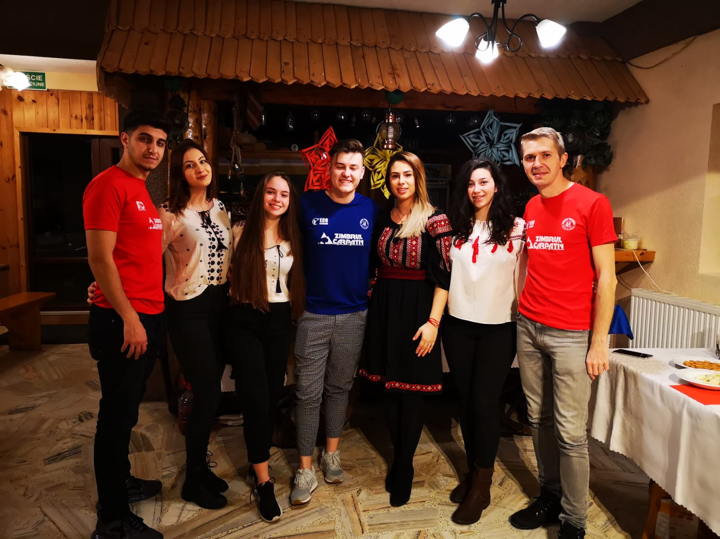
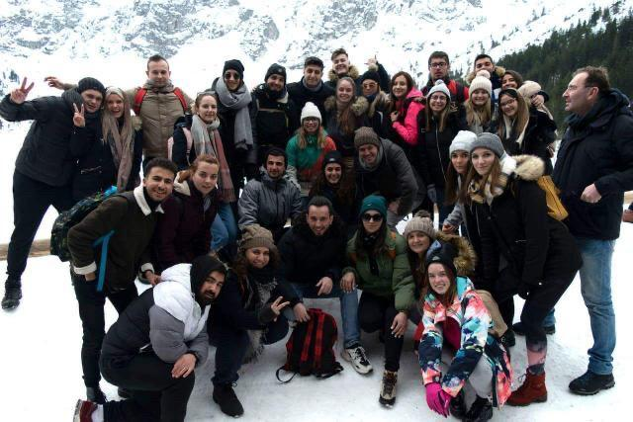
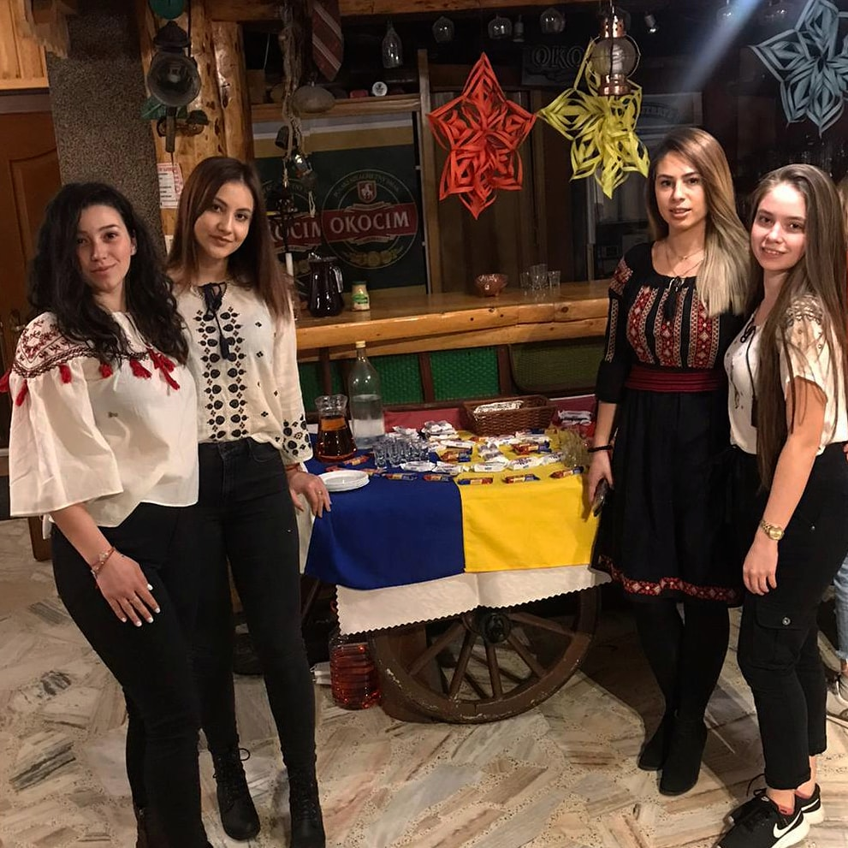
Proiect Erasmus+
Partener: Comisia Europeană
Locație: Zakopane, Polonia
Data: 1-7 martie 2020

Slide 3
Primul aparat PCR din județul Argeș
Partener: Dacia Groupe Renault
Grupul Industrial Componente
Locație: Județul Argeș
Data: aprilie 2020

Slide 4
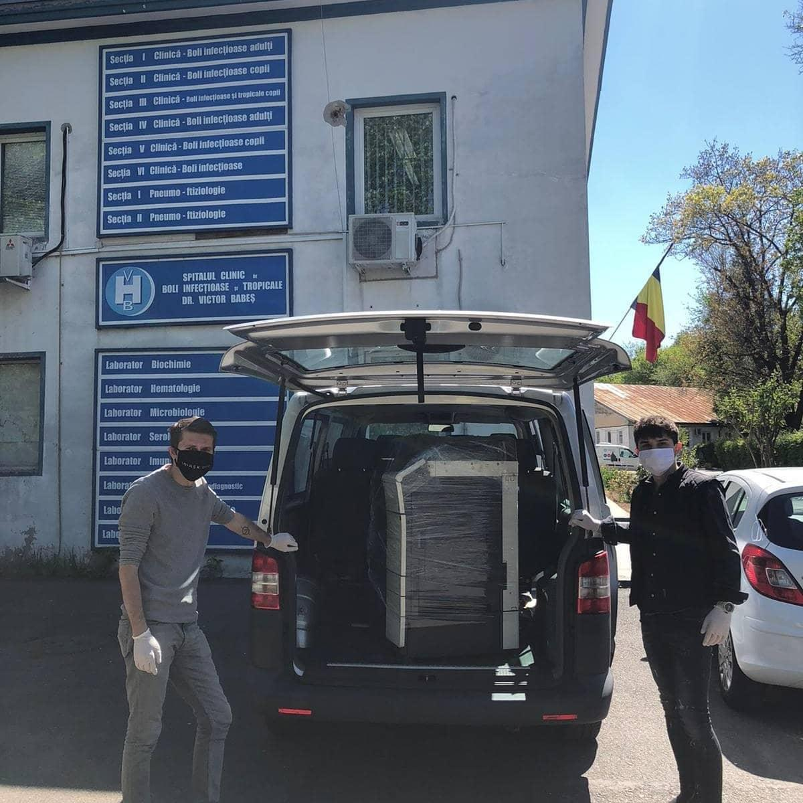
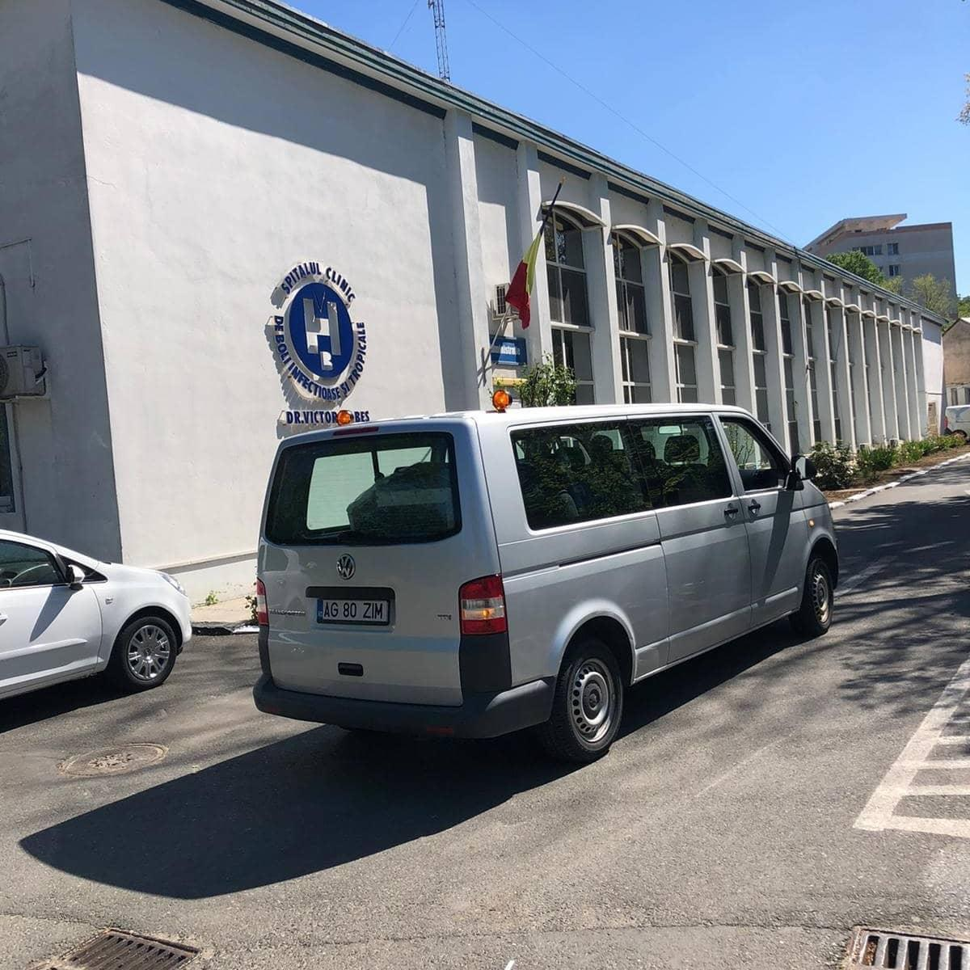
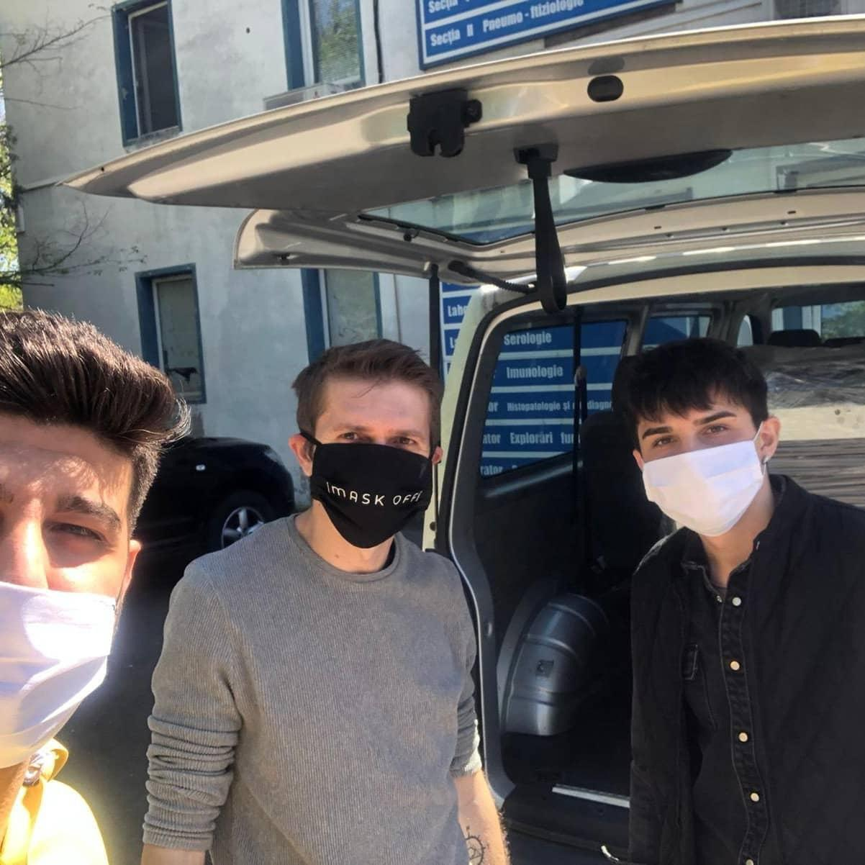
Livrare Spitalul De Boli Infecțioase Victor Babeș
Partener: Act for Tomorrow
Locație: Spitalul De Boli Infecțioase Victor Babeș
Data: 17 aprilie 2020

Slide 5
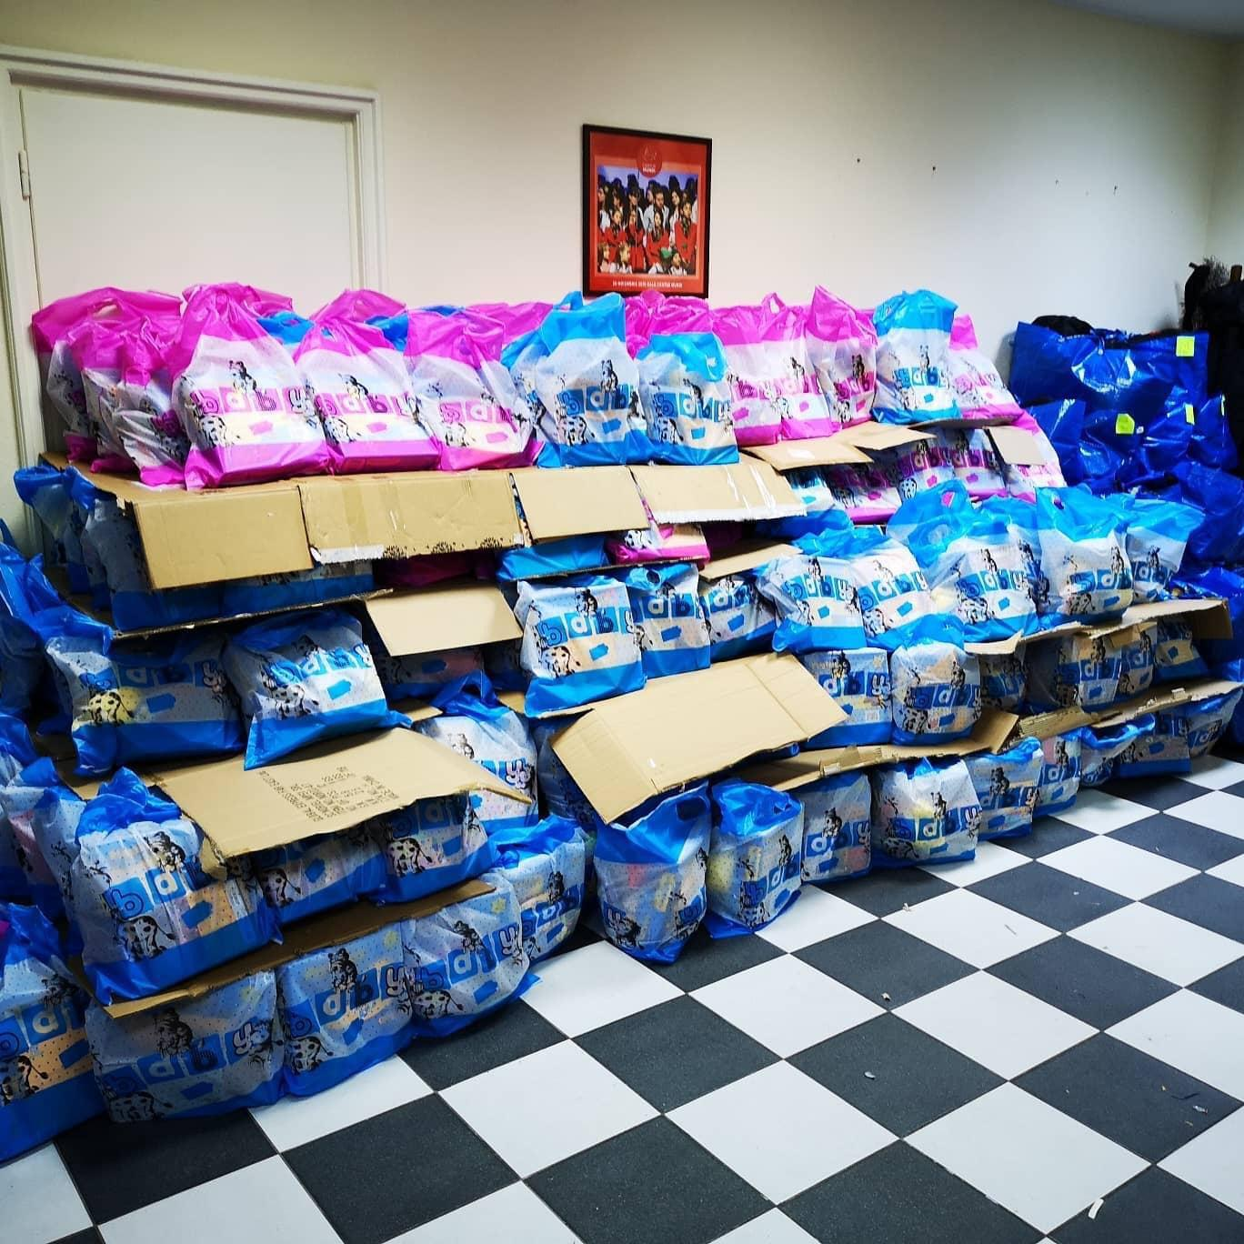
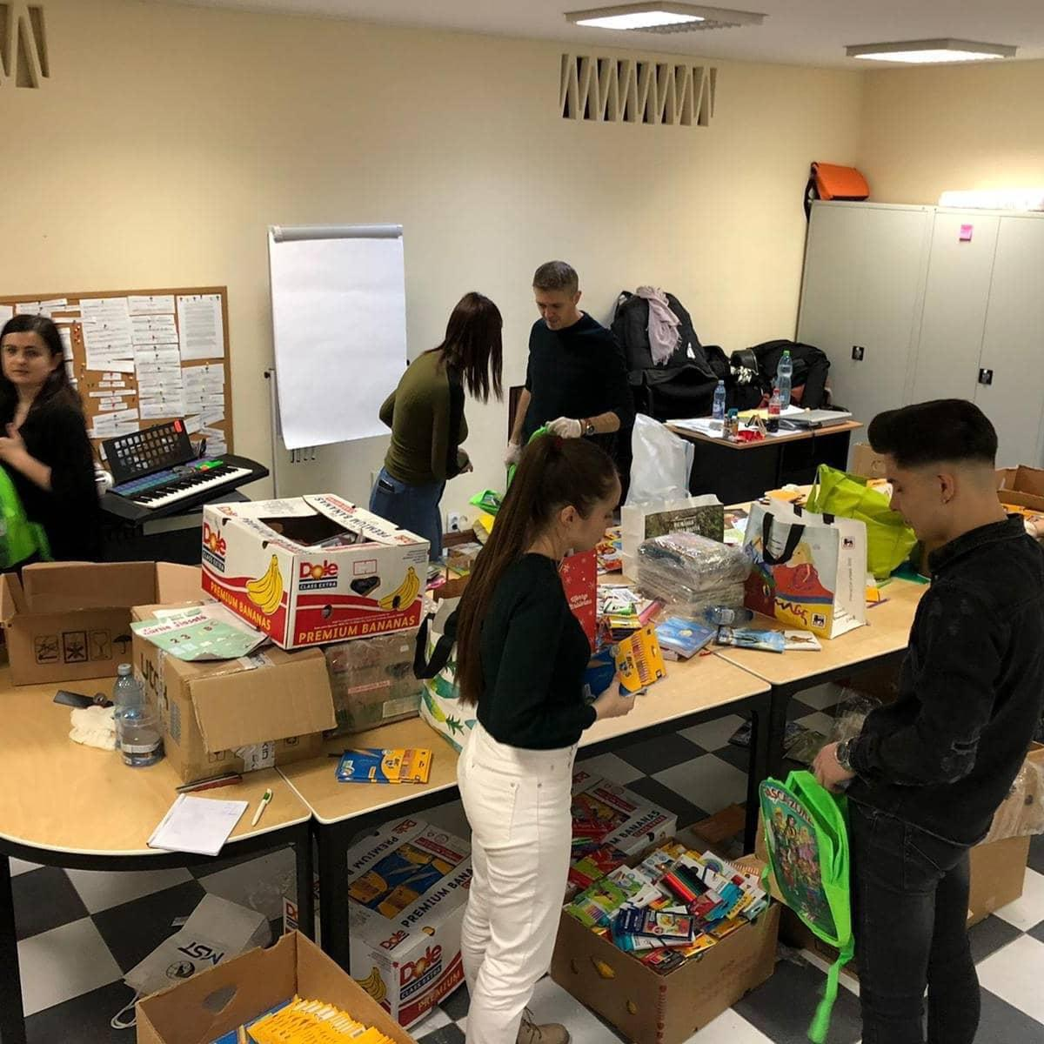
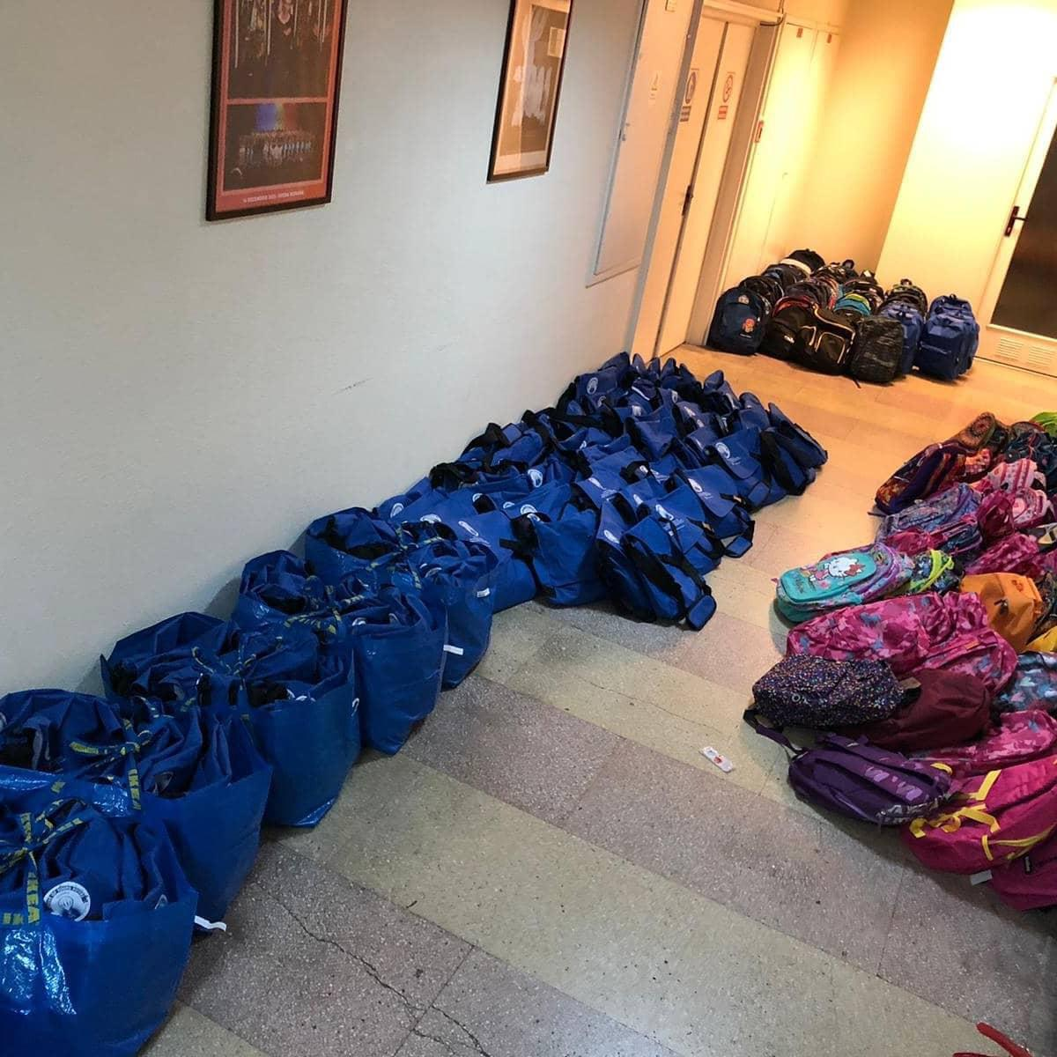
Campania de susținere a elevilor din mediul rural
Partener: Asociația Școlile Satelor Noastre
Locație: București, Sala Palatului
Data: 14 februarie 2020

Slide 6
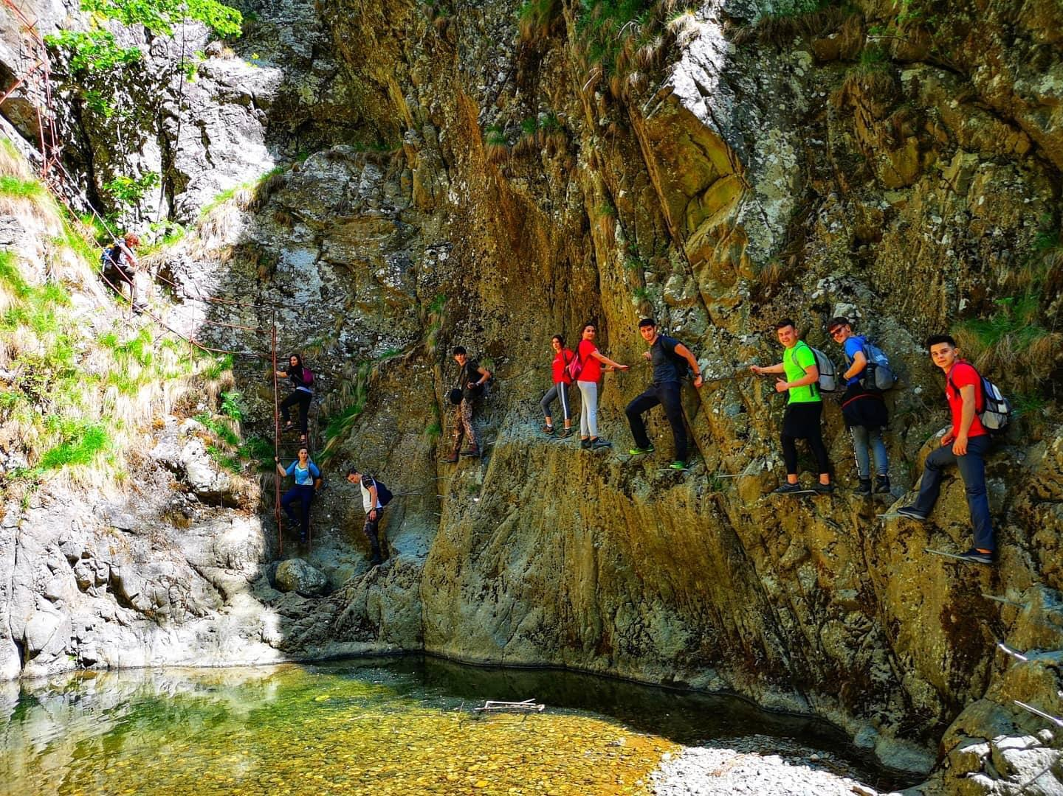
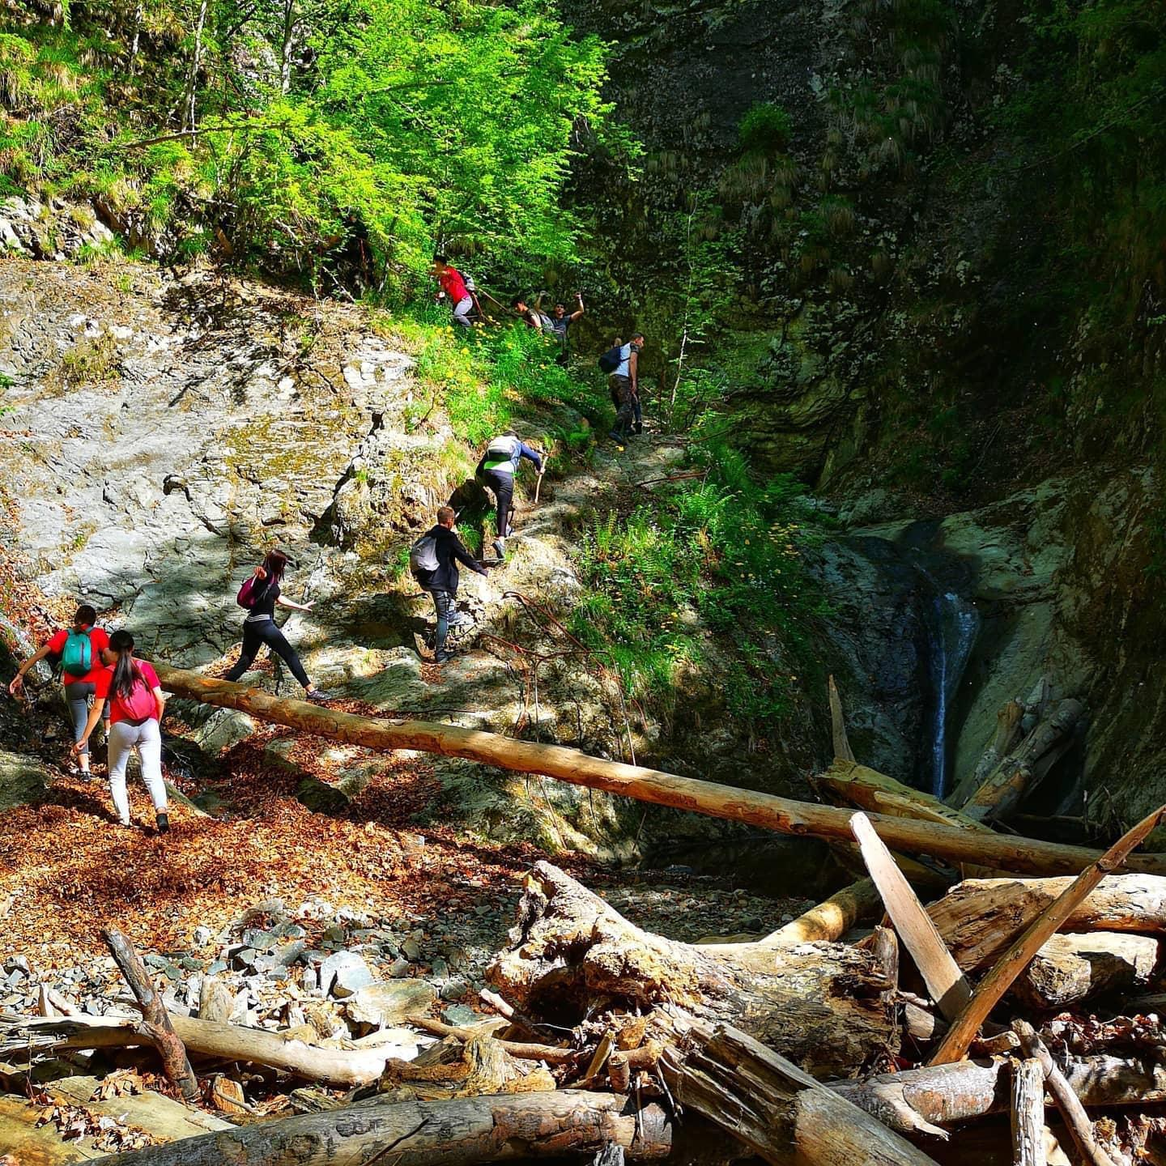
Sporturi alternative – Turism Sportiv & Orientare
Partener: OMW Petrom
Locație: Valea lui Stan
Data: 16 mai 2020
l.

Slide 7
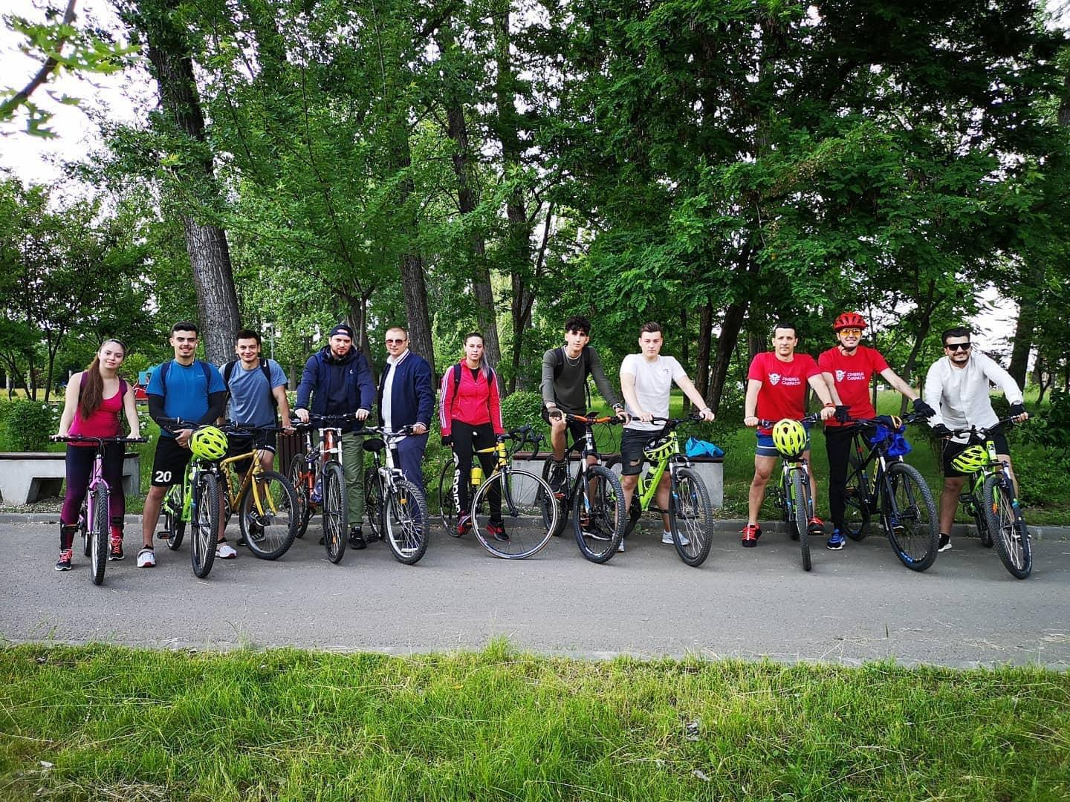
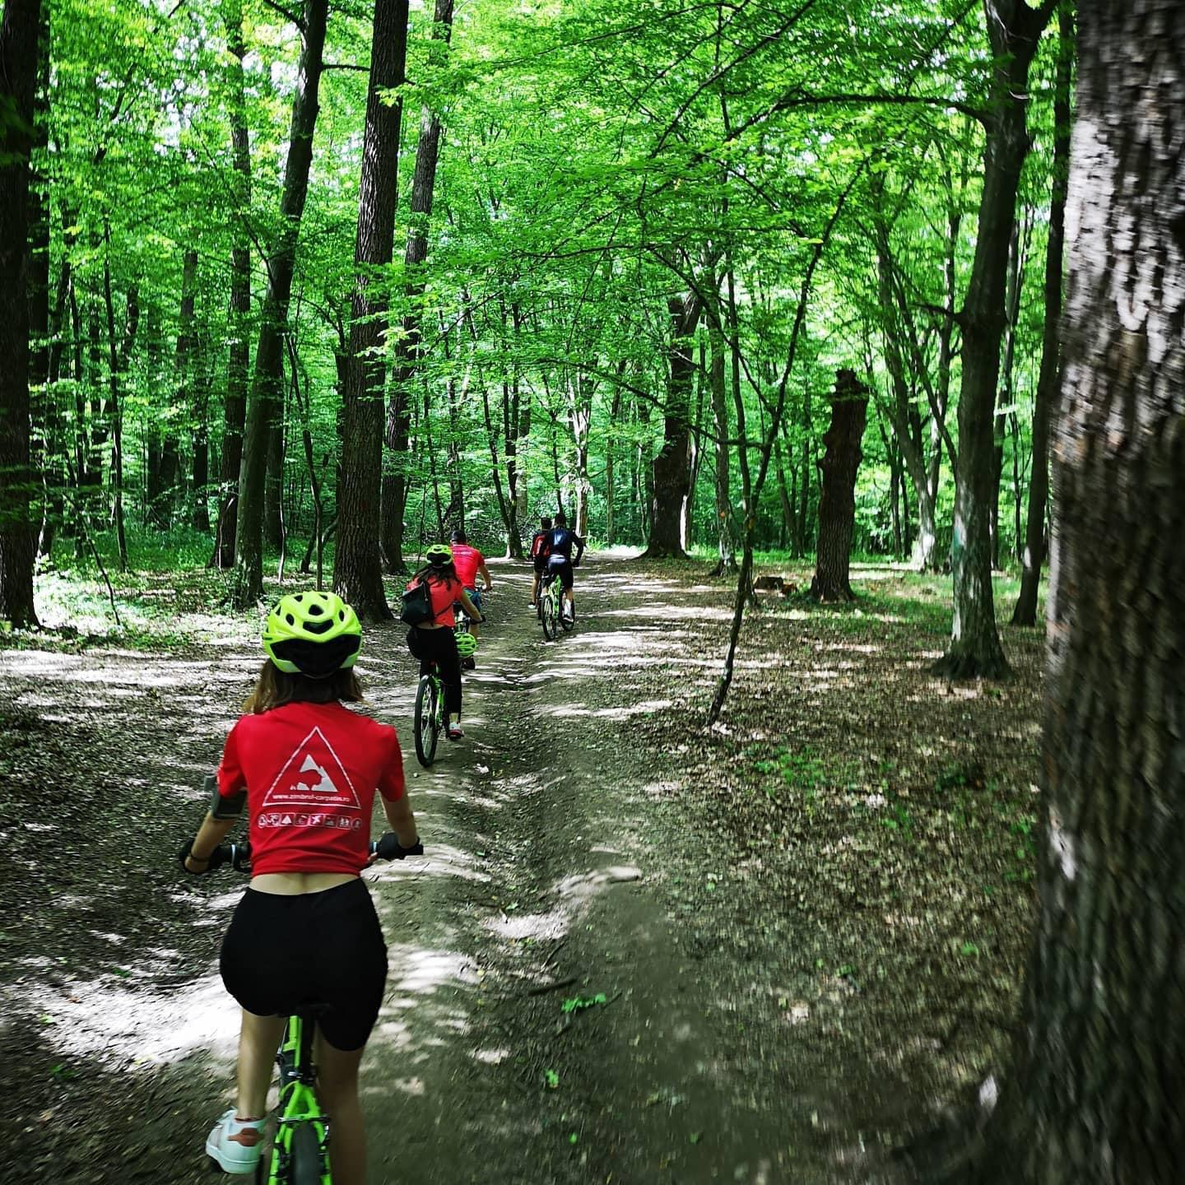
ECO Patrula
Partener: ADI Servsal
Locație: Lunca Argeșului – Pădurea Trivale
Data: 1 iunie 2020

Slide 8
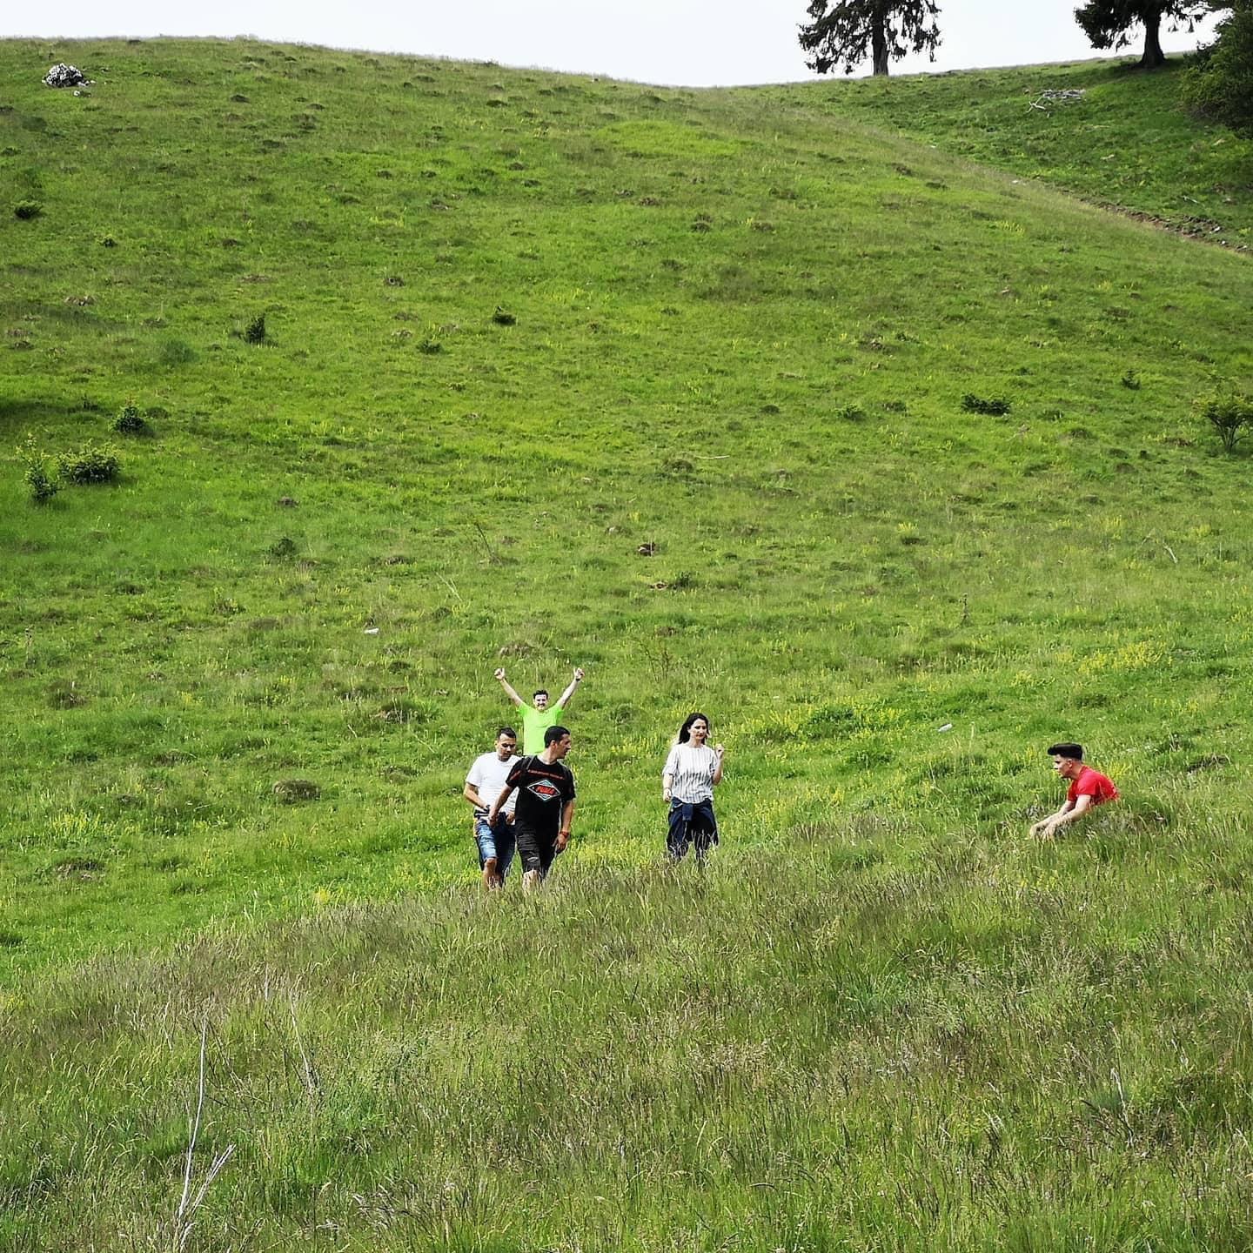
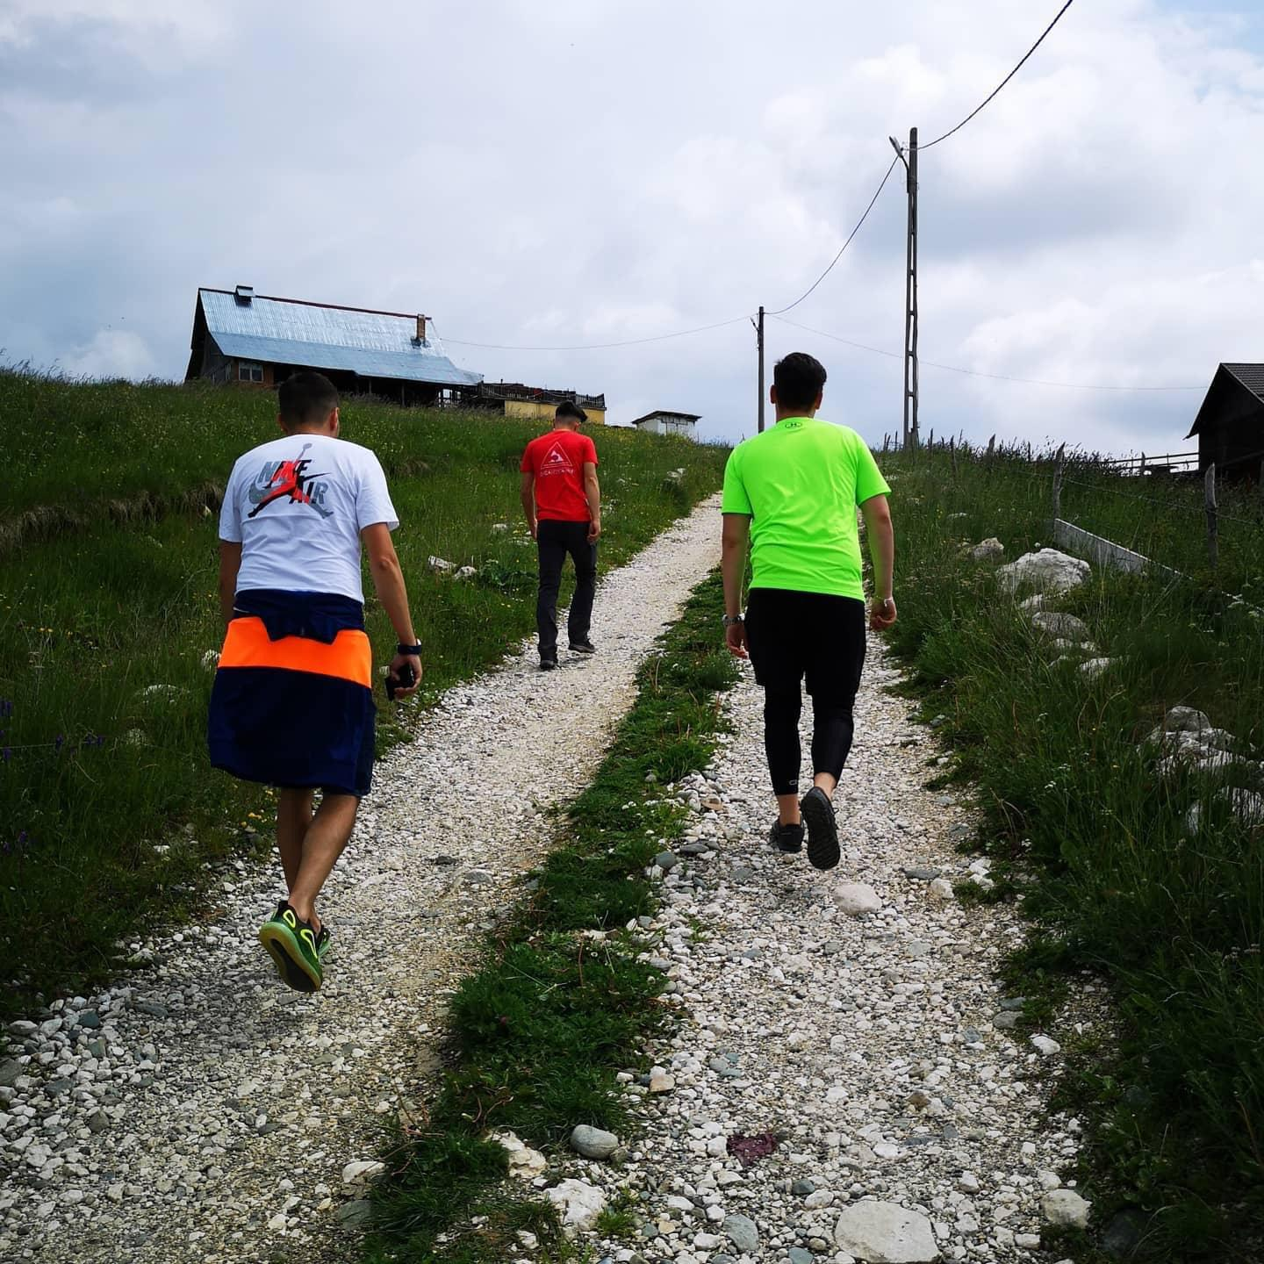
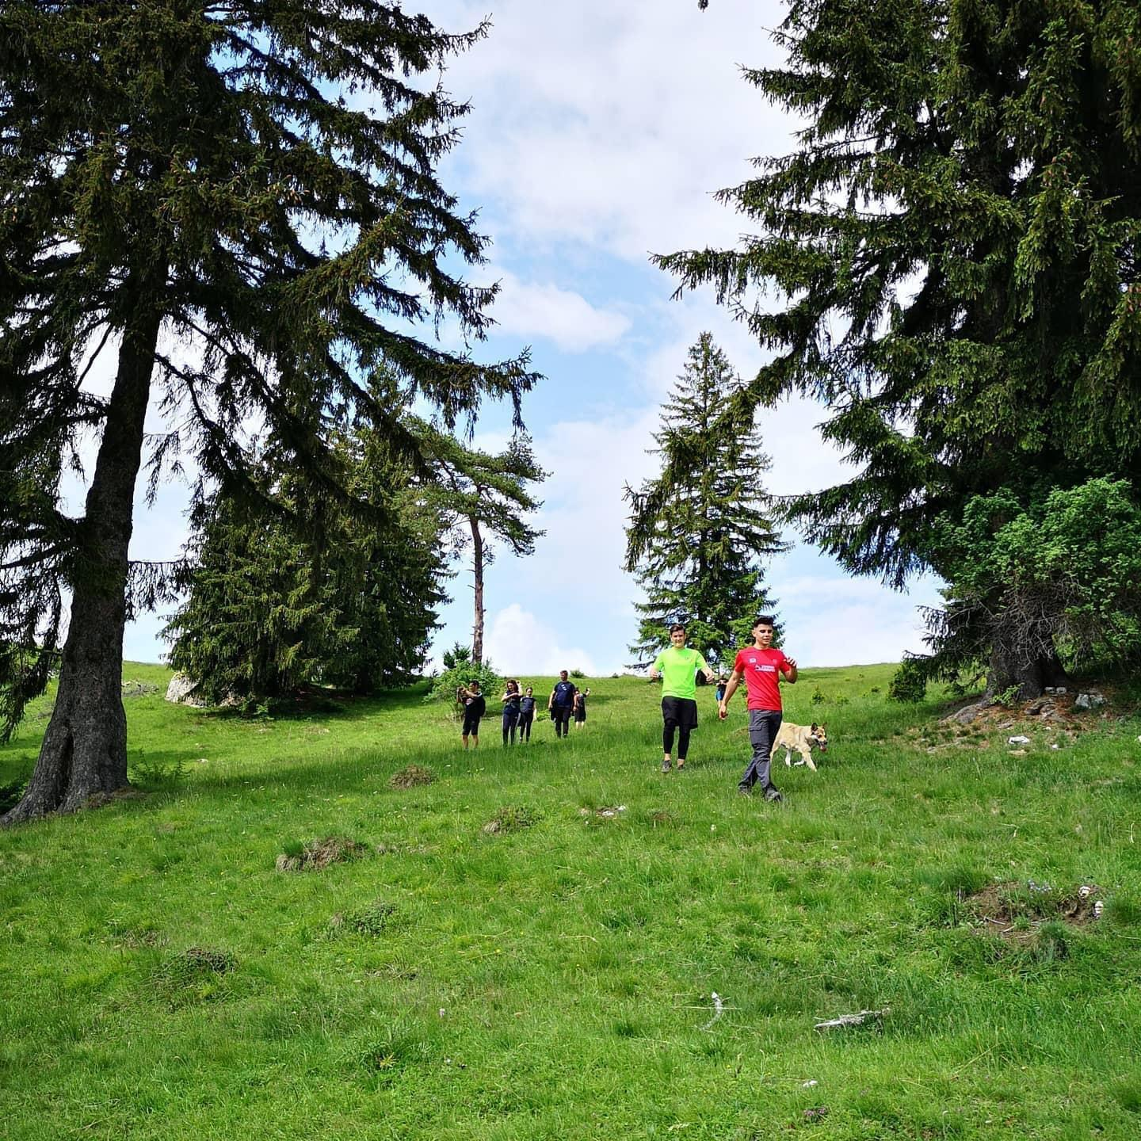
Sporturi alternative – Turism Sportiv
Partener: OMW Petrom
Locație: Dâmbovicioara, jud.Argeș
Data: 13 iunie 2020

Slide 9
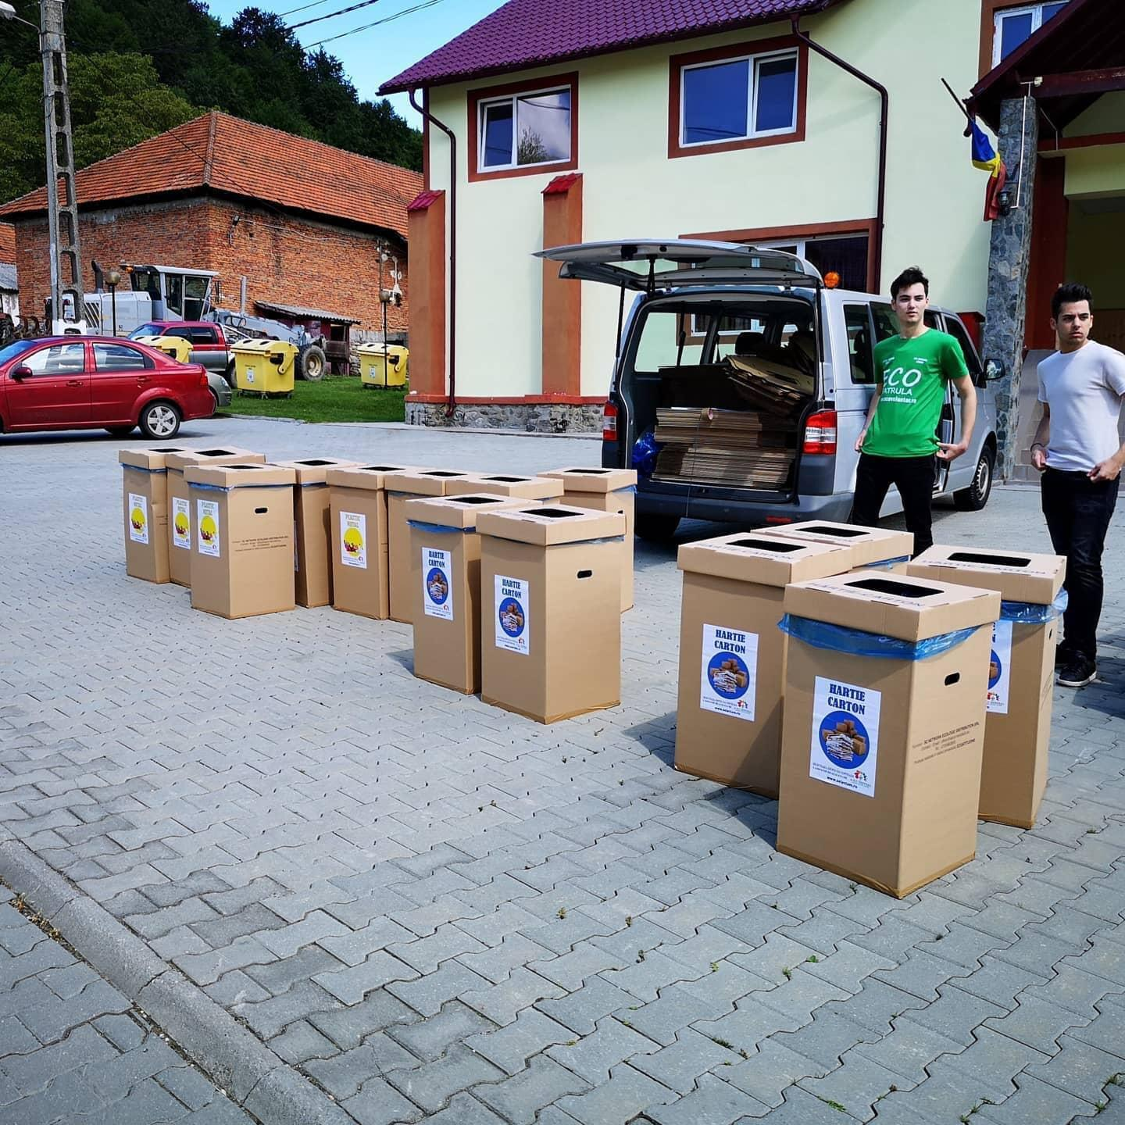
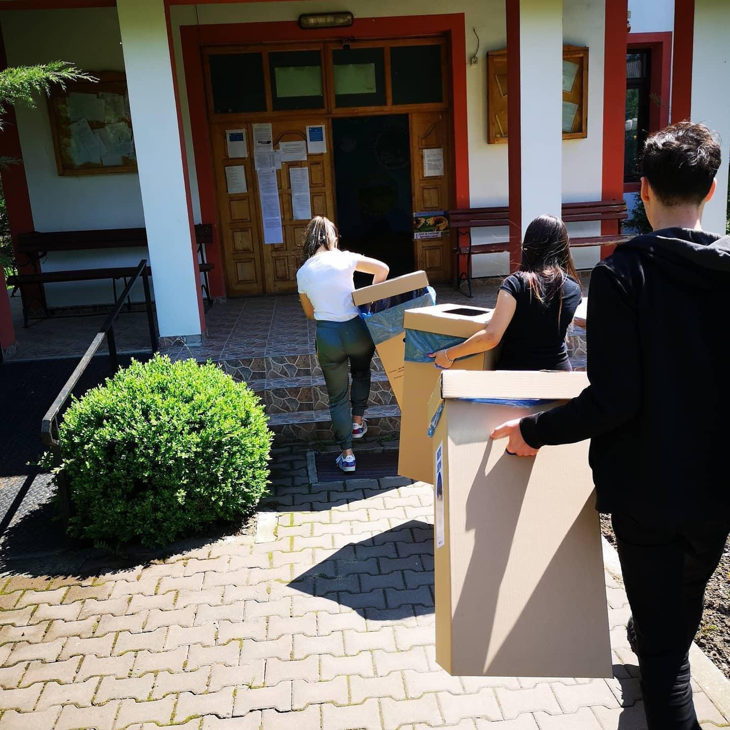
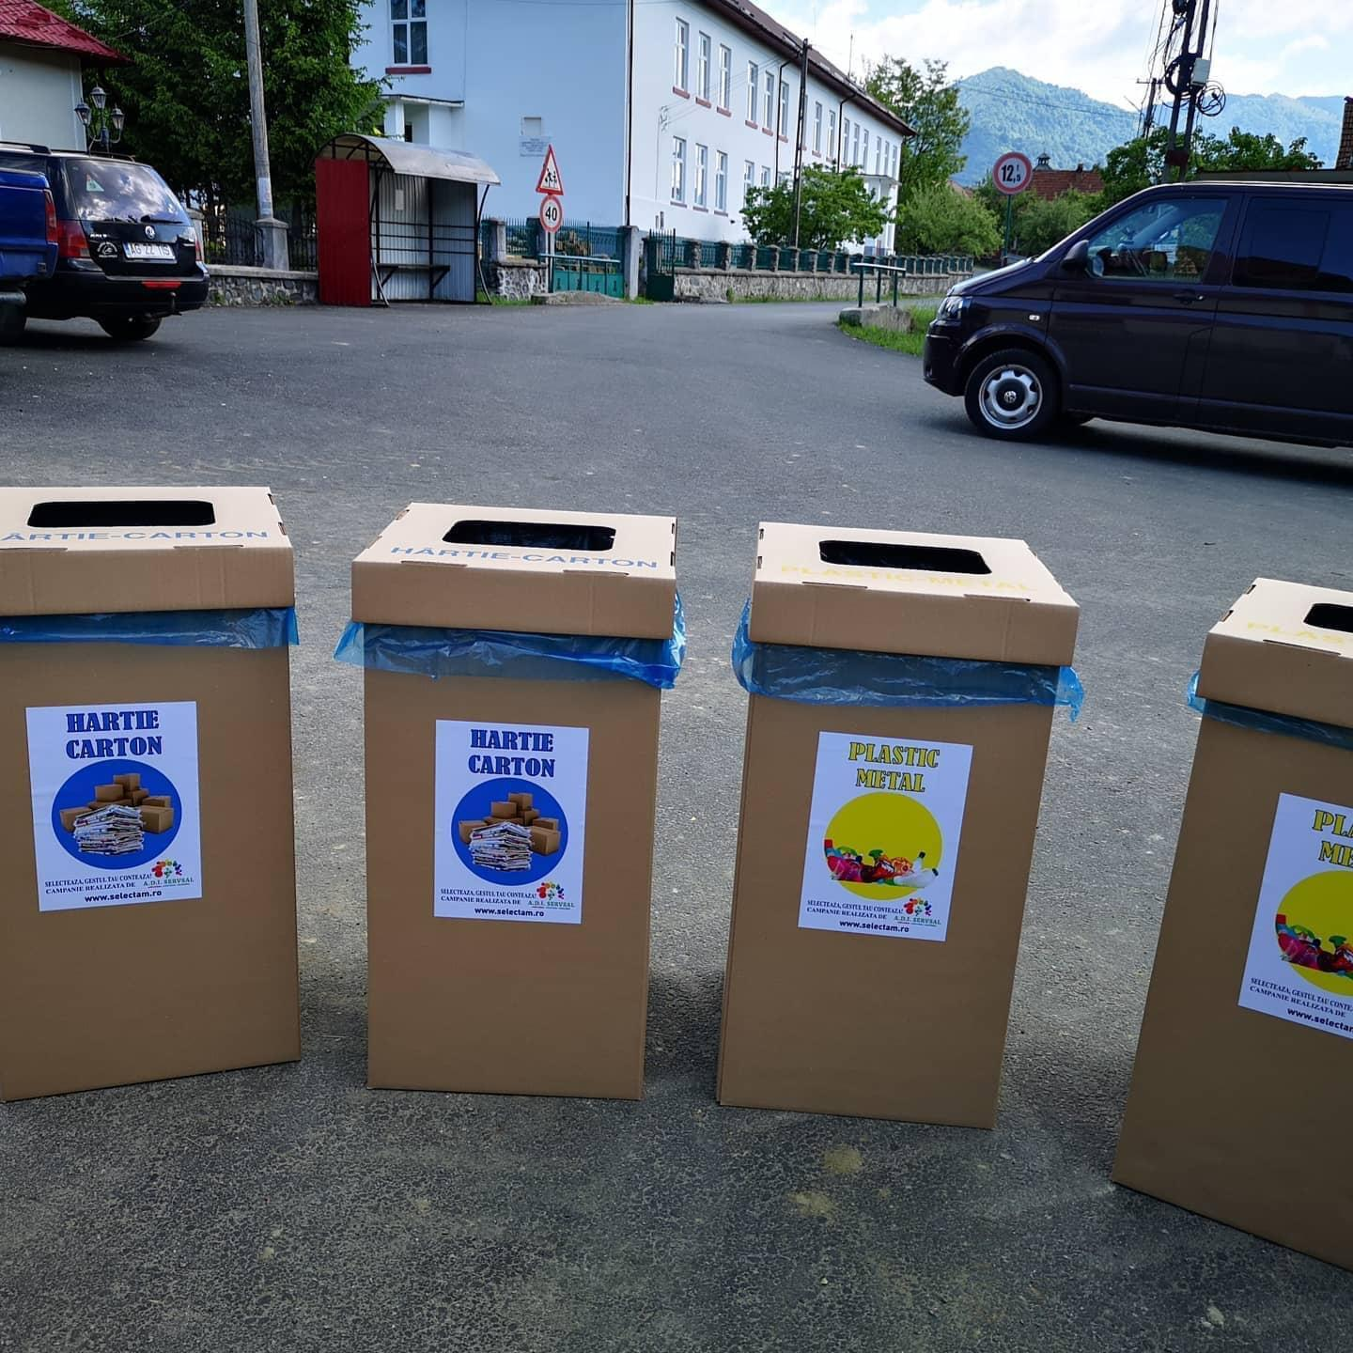
Dotarea instituțiilor din județ cu module pentru reciclabil
Partener: ADI Servsal
Locație: Județul Argeș
Perioada: 9 - 30 iunie 2020

Slide 10
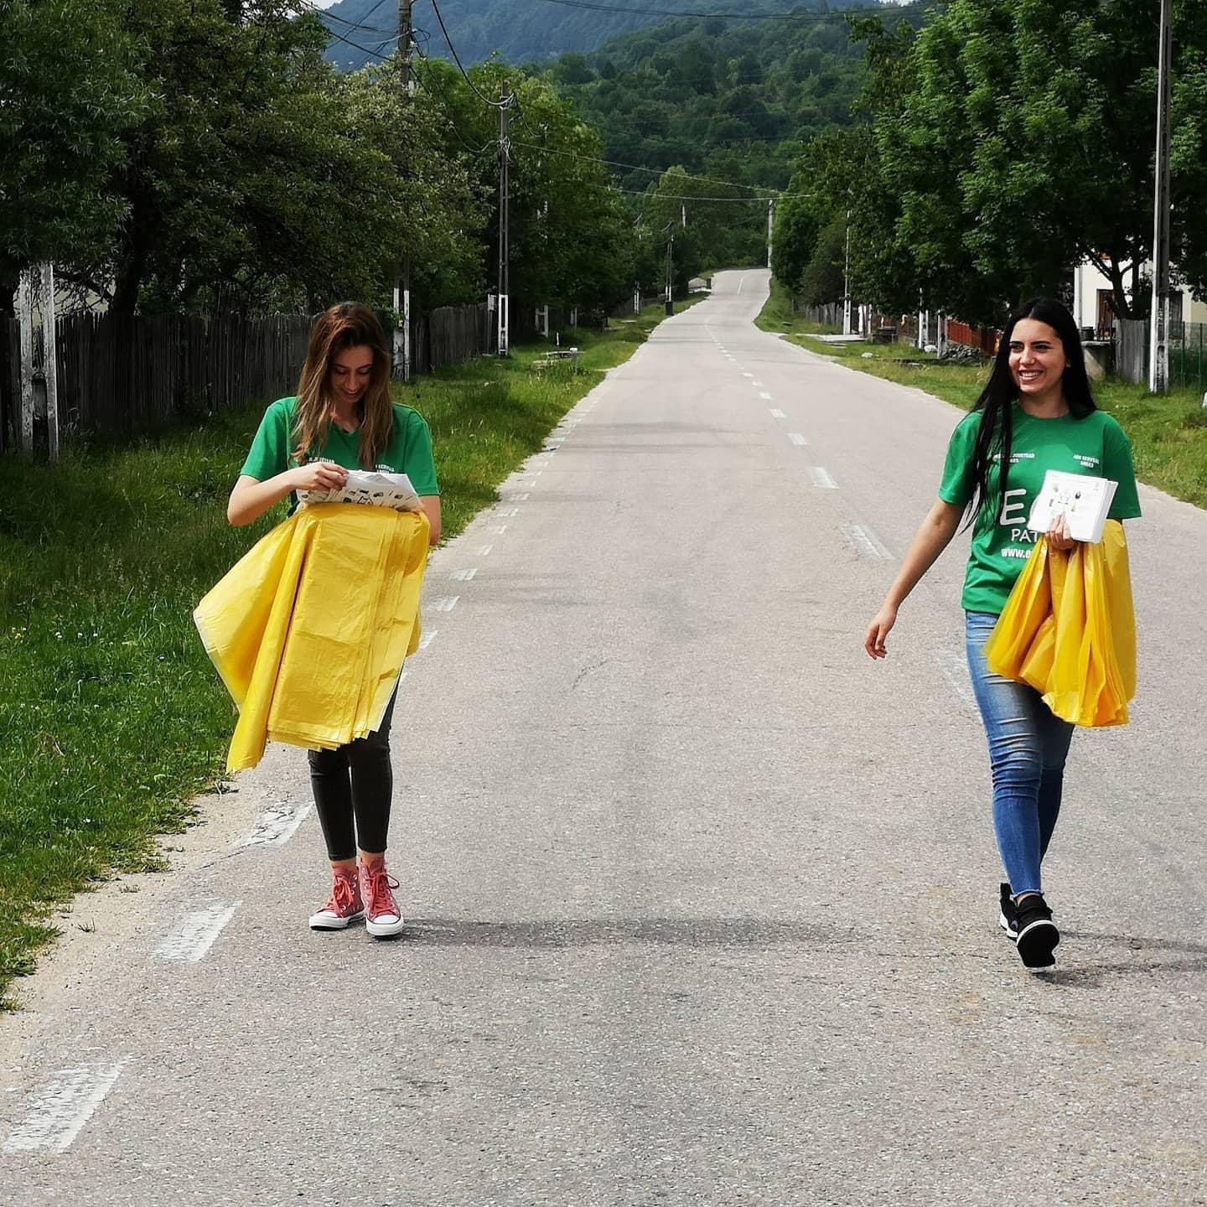
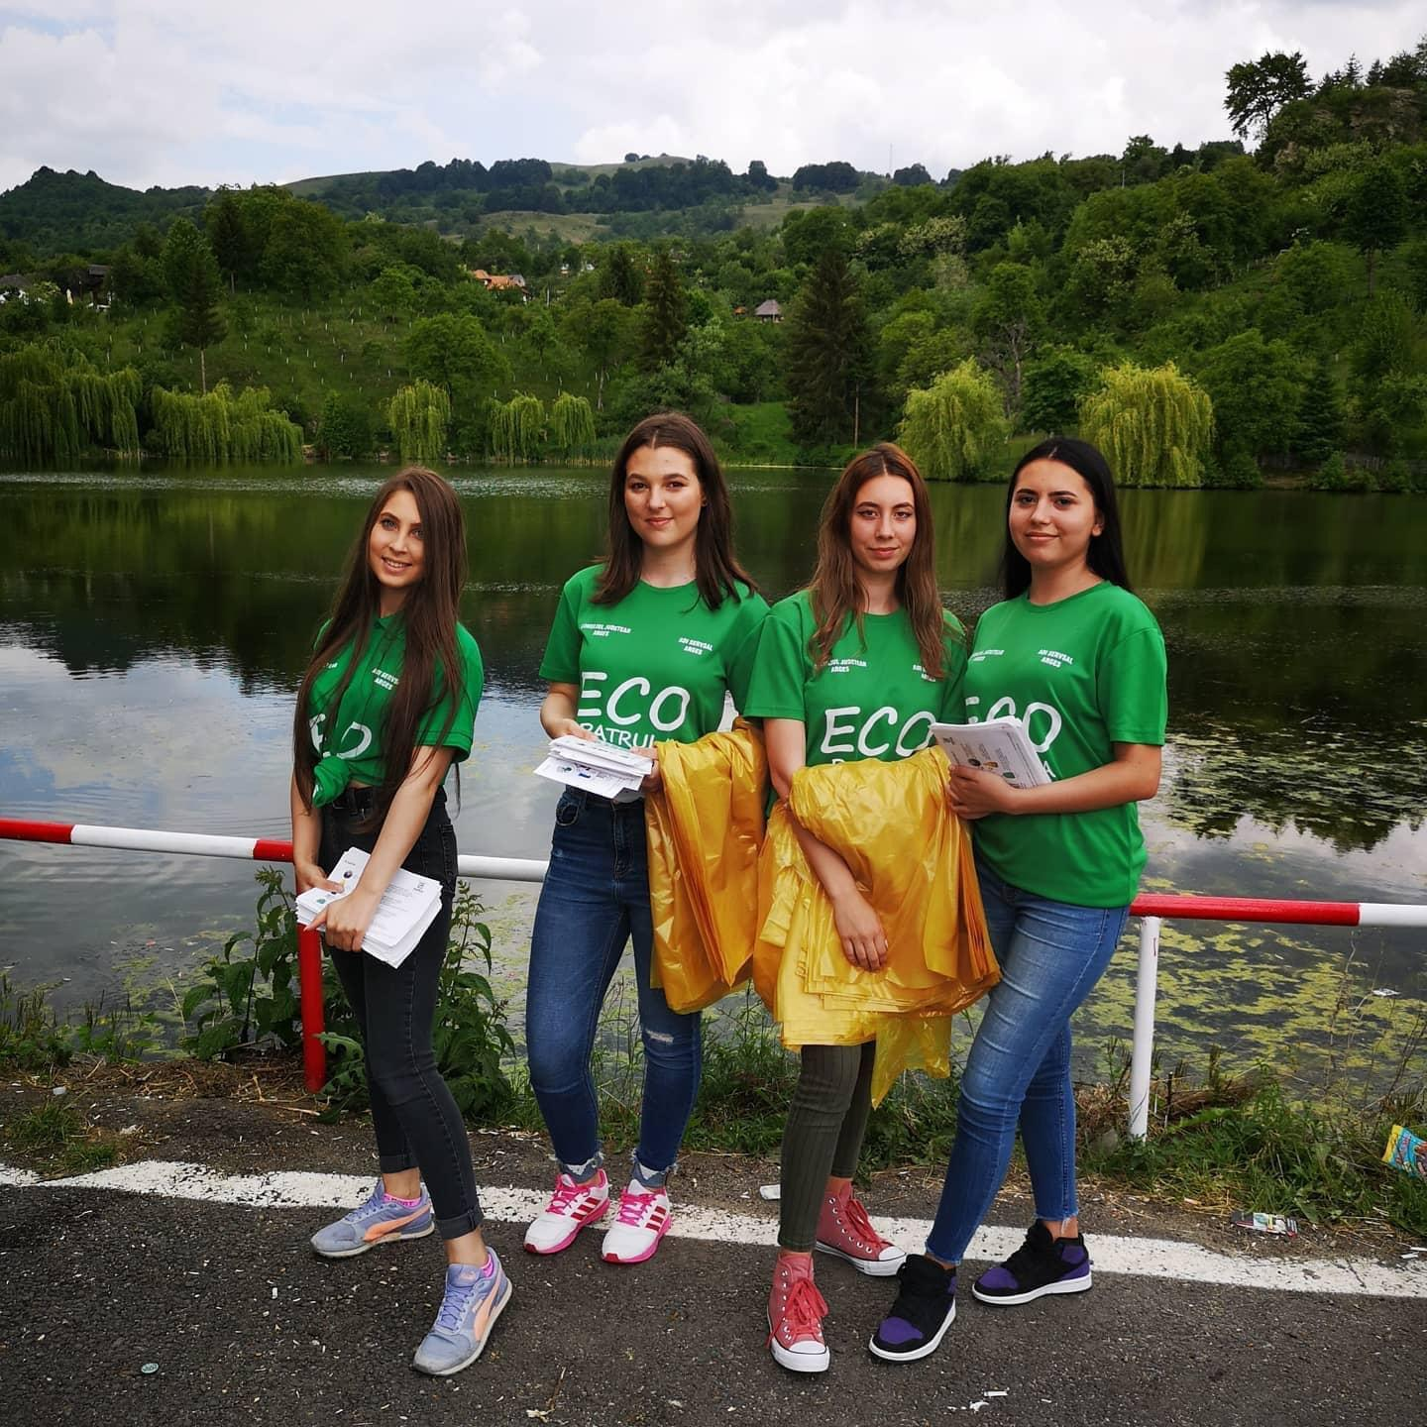
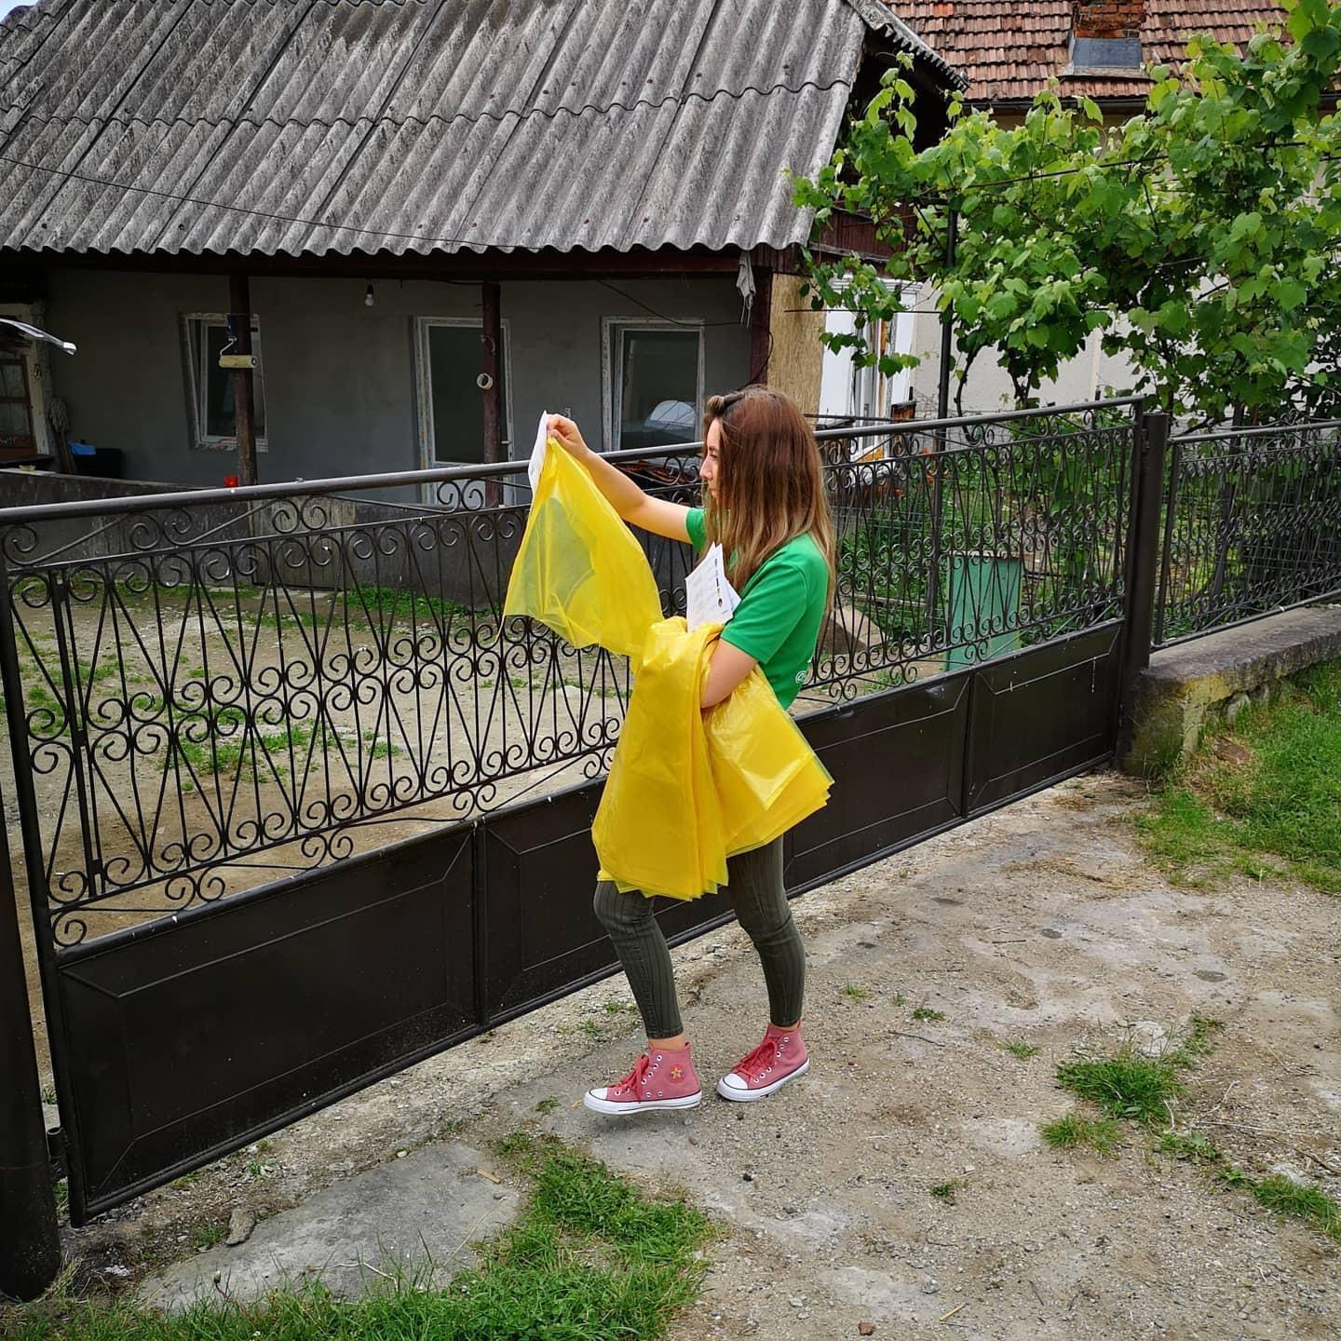
Campania de conștientizare ECO ATITUDINE
Partener: ADI Servsal
Locație: Nucșoara, jud. Argeș
Perioada: 10 iunie 2020

Slide 11
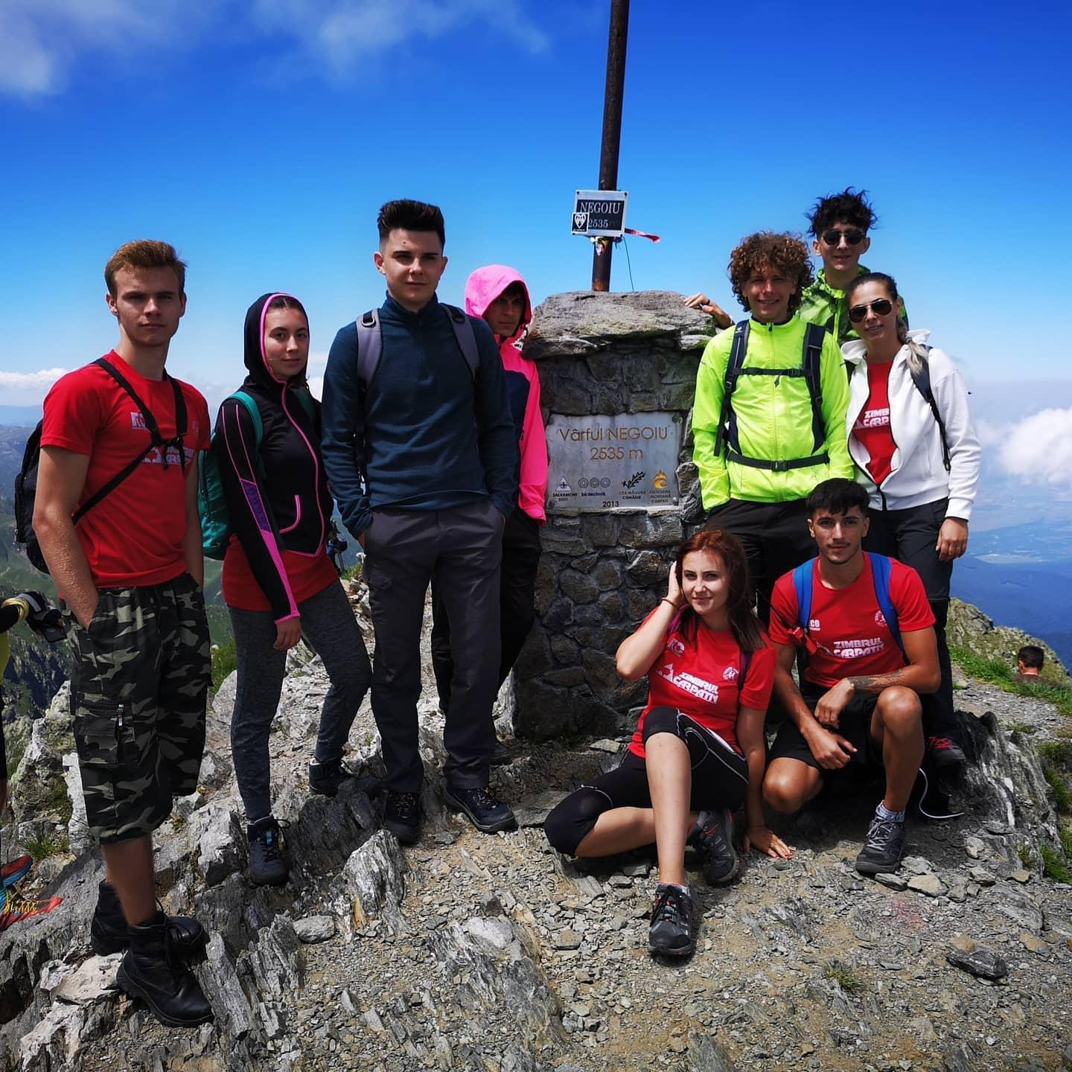
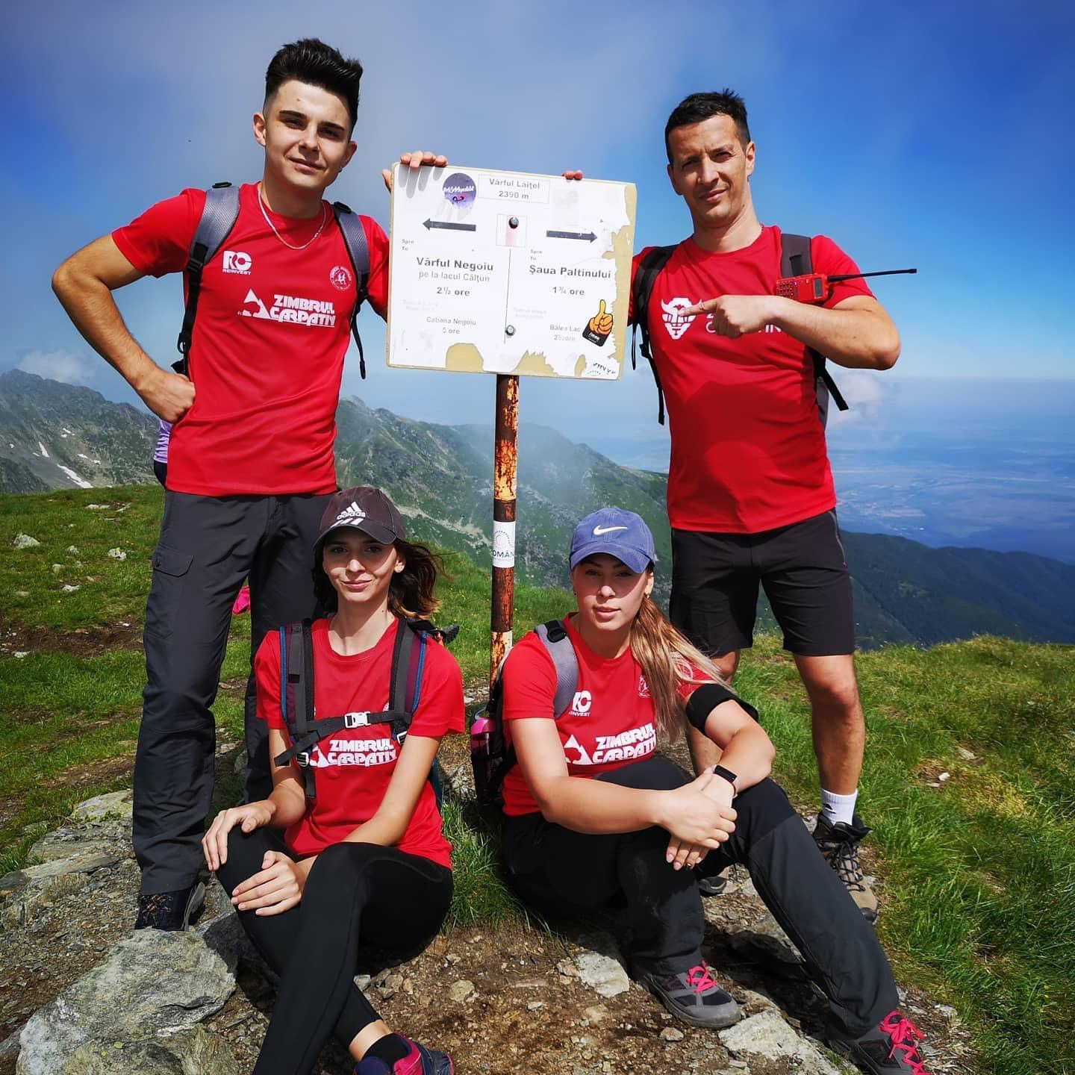
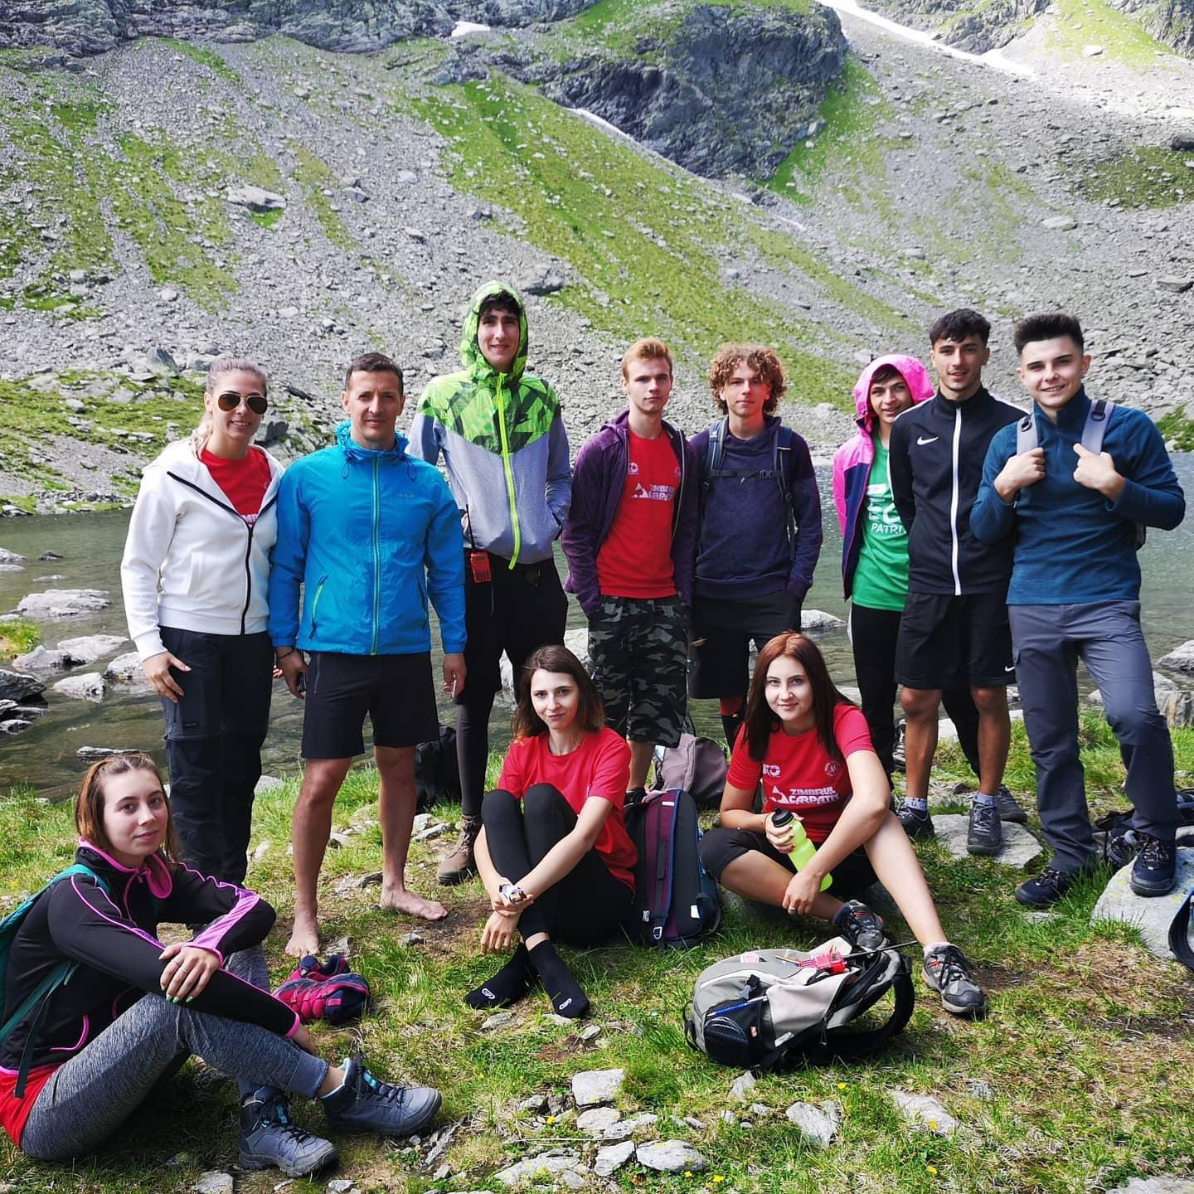
Sporturi Alternative – Turism Sportiv
Partener: OMW Petrom
Locație: M-ții Făgăraș, Bâlea – Negoiu
Data: 16 iulie 2020

Slide 12
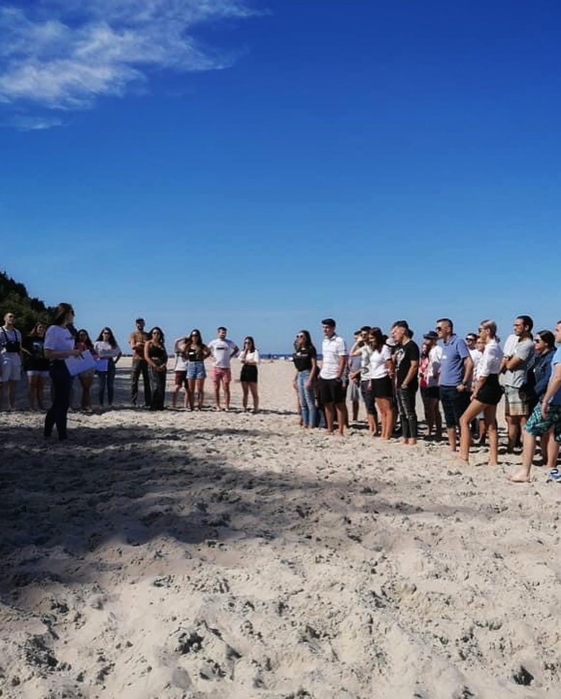
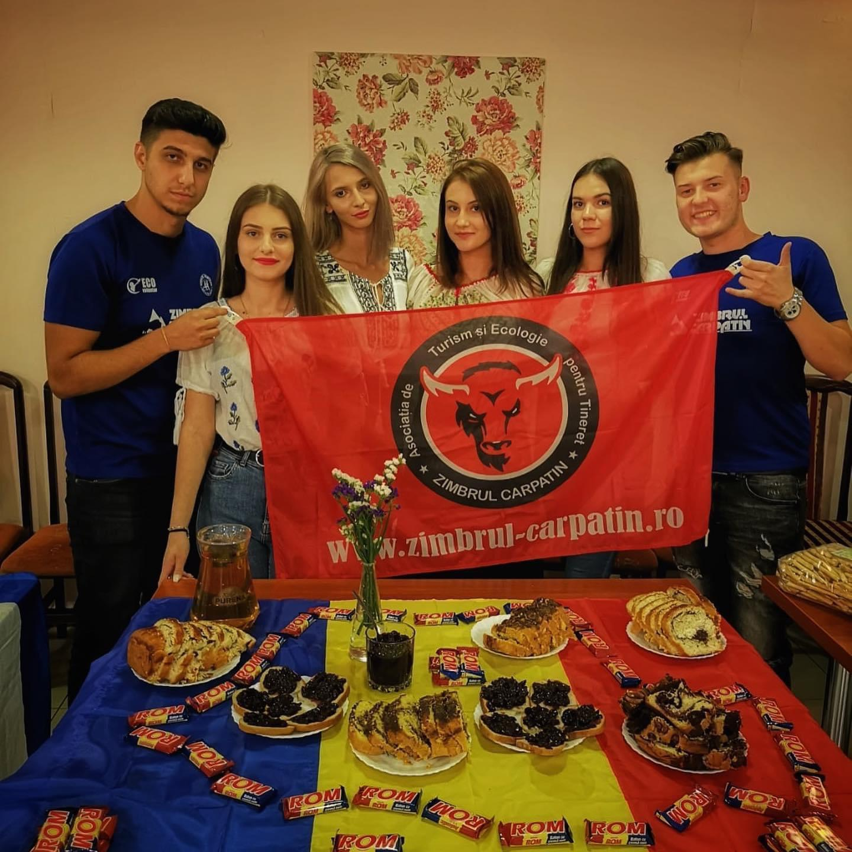
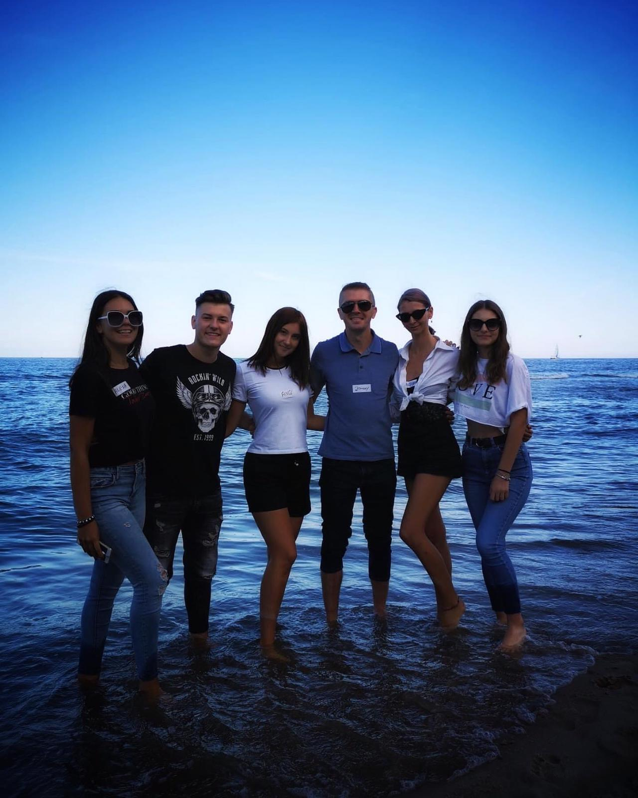
Proiect ERASMUS+
Partener: Comisia Europeană
Locație: Gdansk, Marea Baltică
Perioada: 1 – 7 septembrie 2020

Slide 13
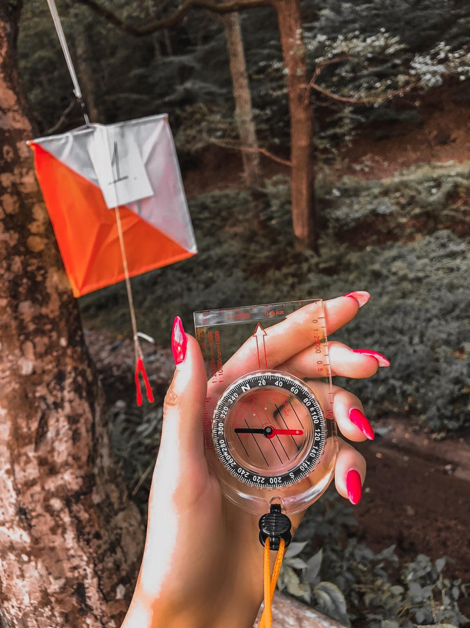
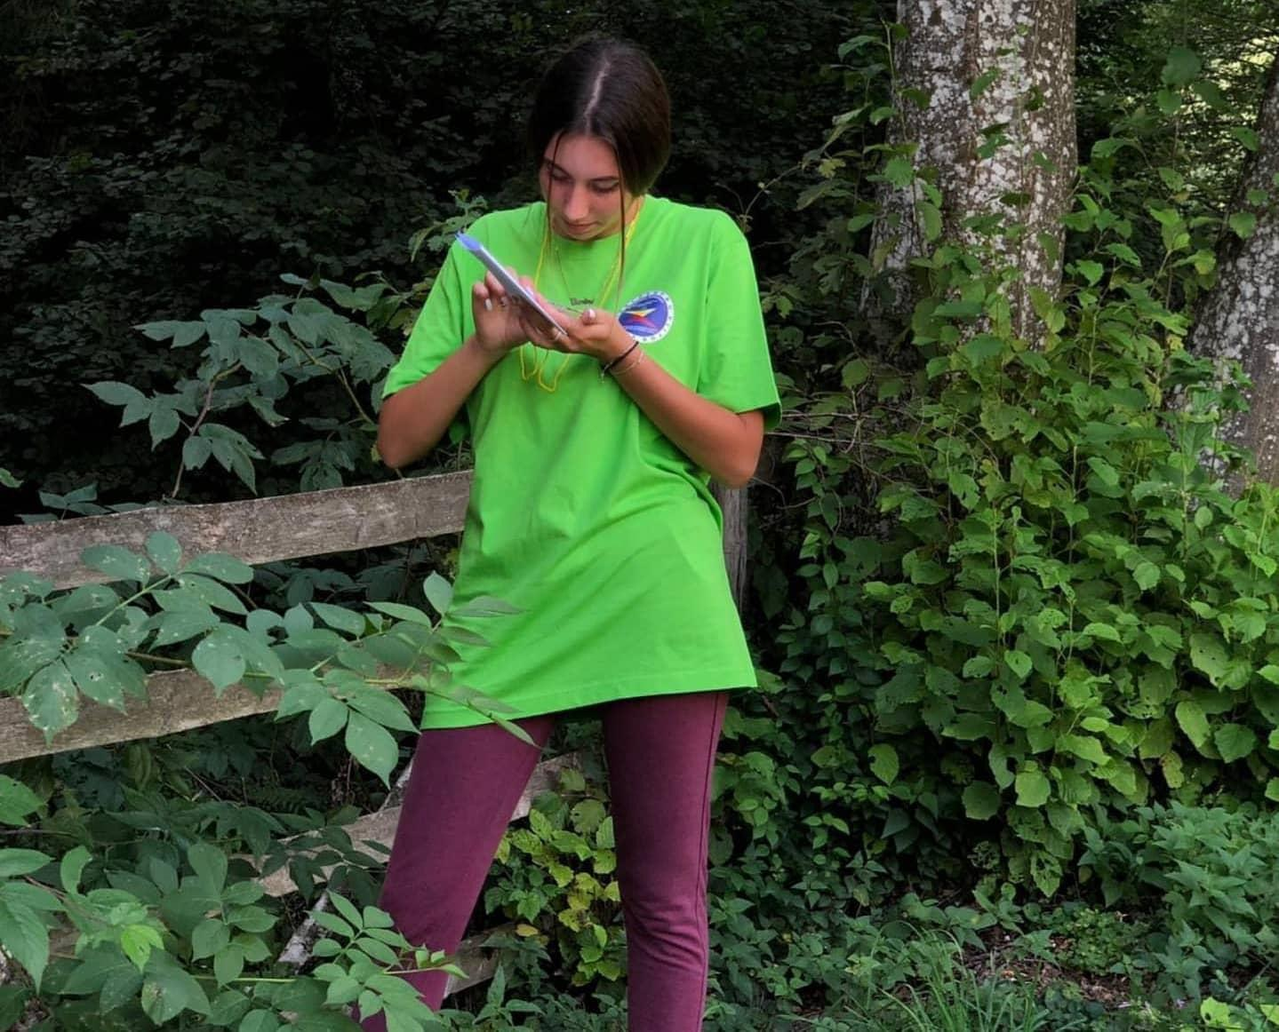
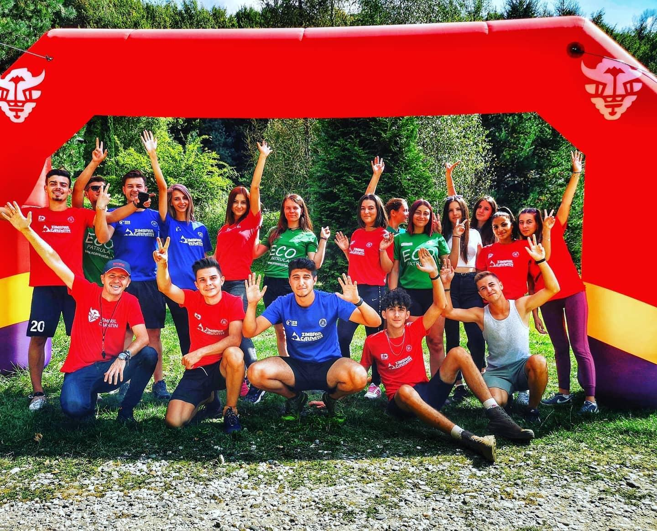
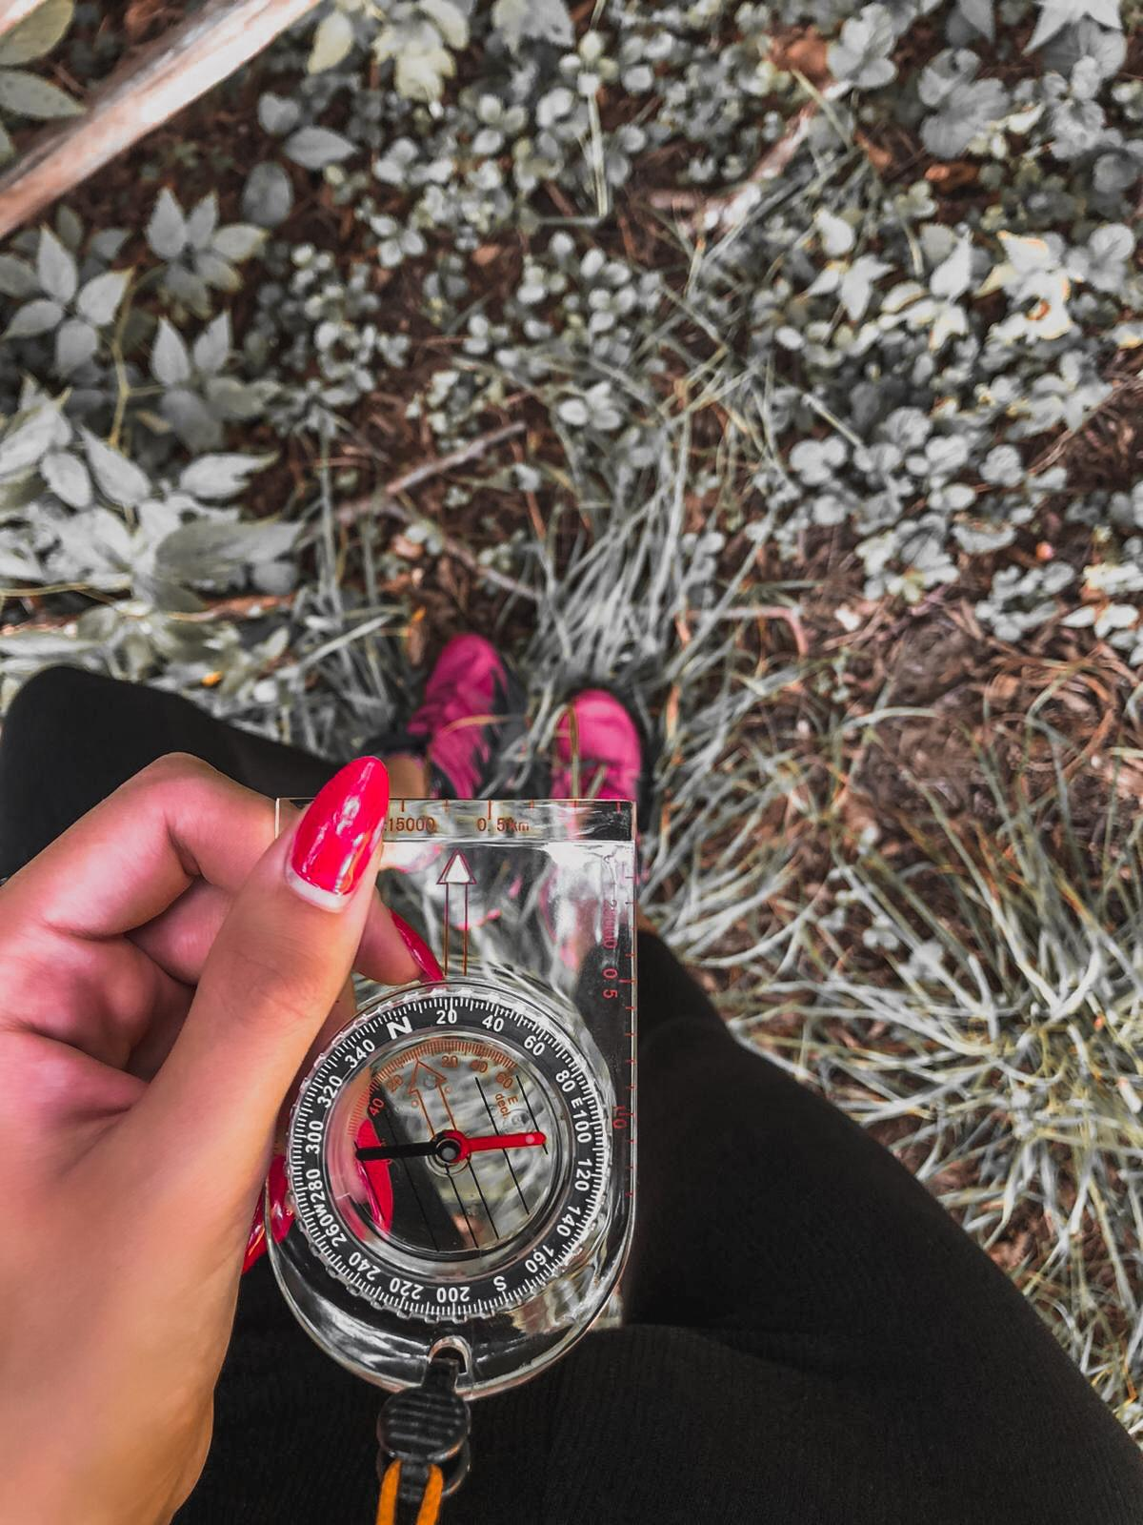
Sporturi alternative – Orientare Sportiva
Parteneri: DJST ARGEȘ & OMW Petrom
Locație: Bughea de Sus, jud.Argeș
Data: 12 septembrie 2020

Slide 14
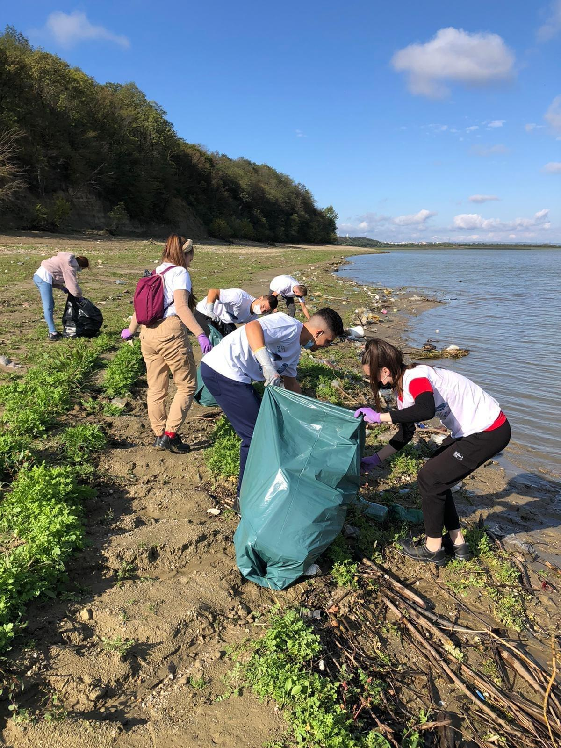
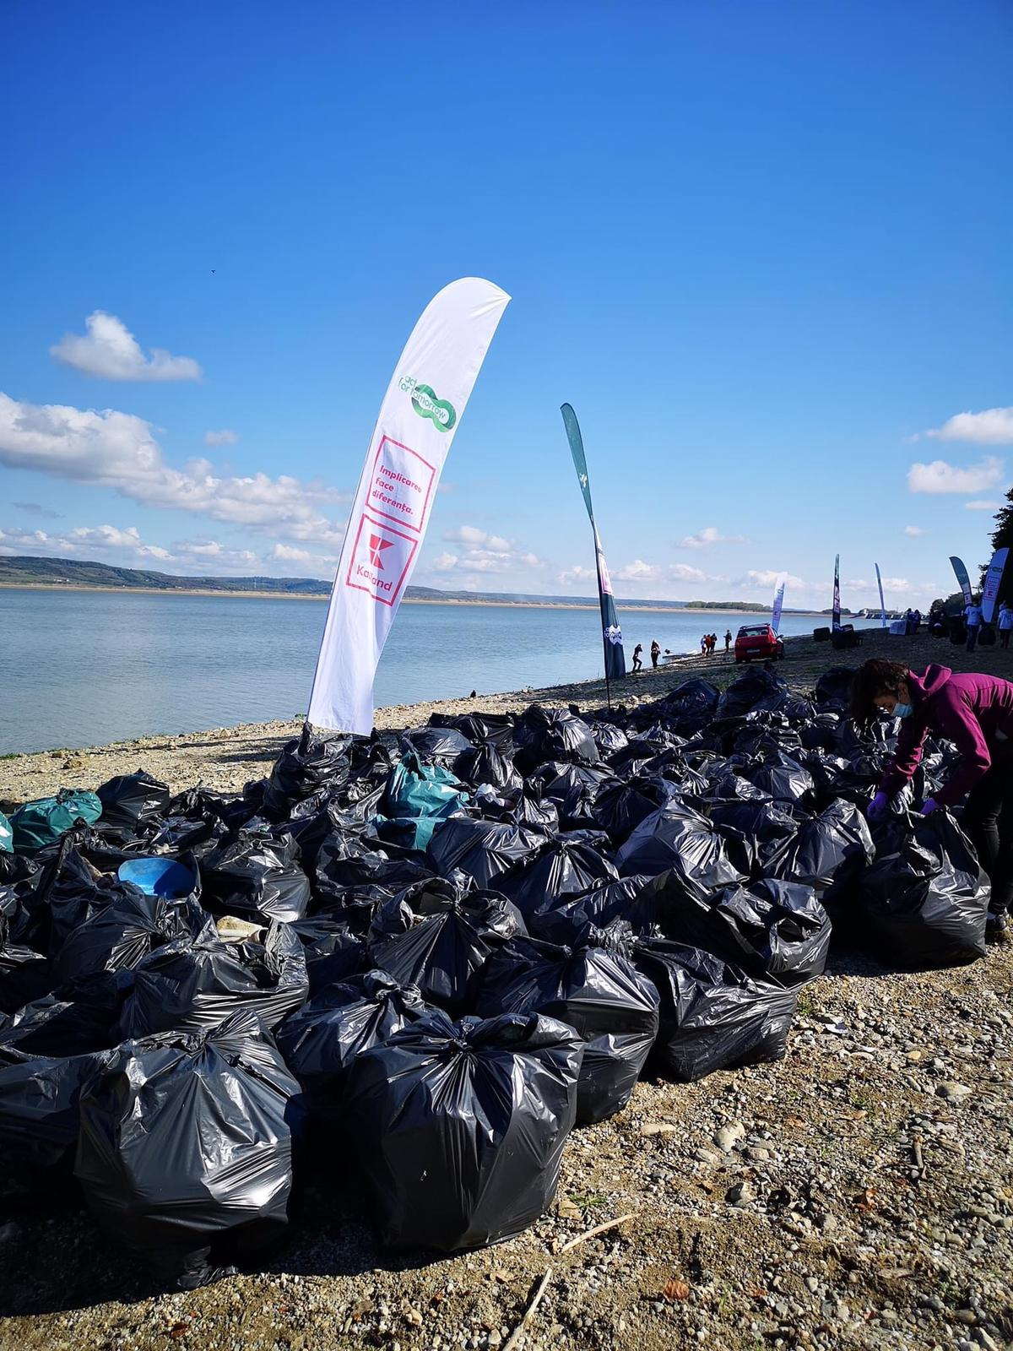
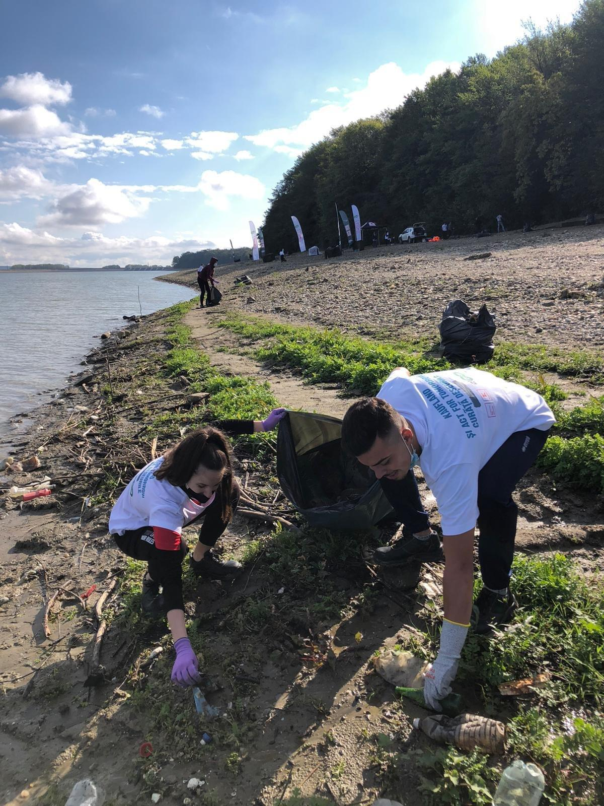
Ecologizare Baraj Căteasca
Parteneri: Act for Tomorrow & Kaufland
Locație: Lacul Golești, jud.Argeș
Data: 17 octombrie 2020

Slide 15
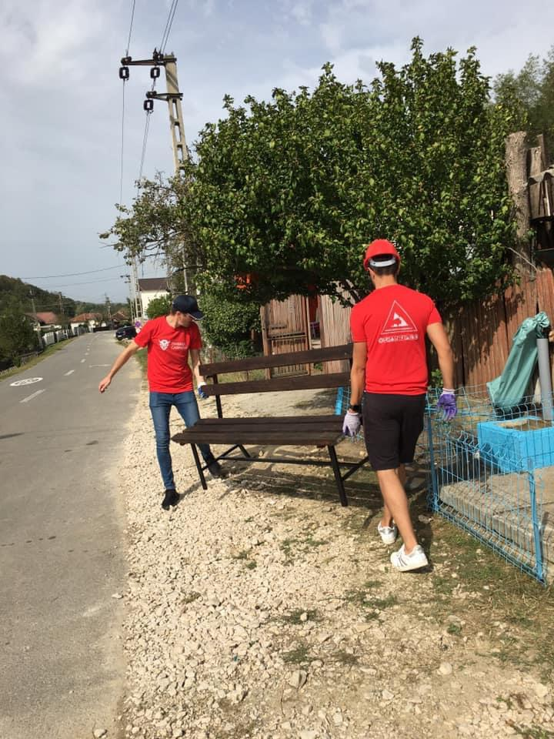
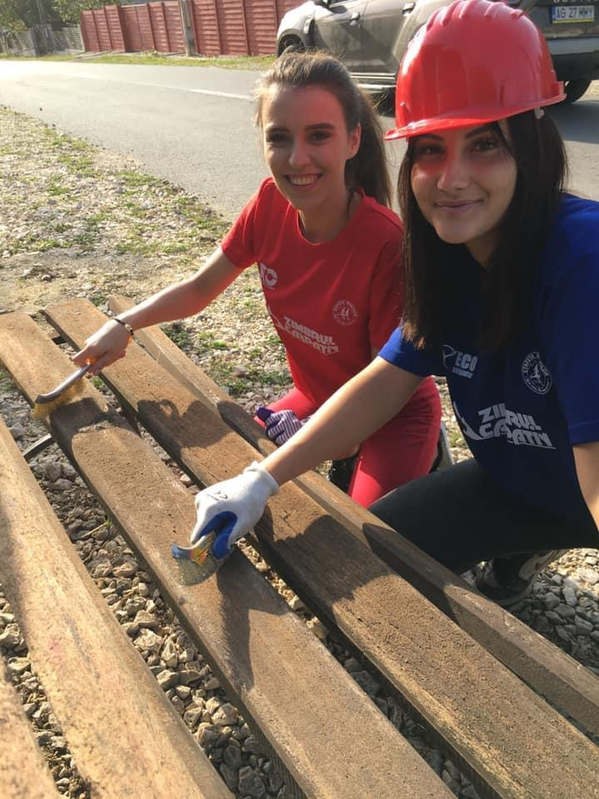
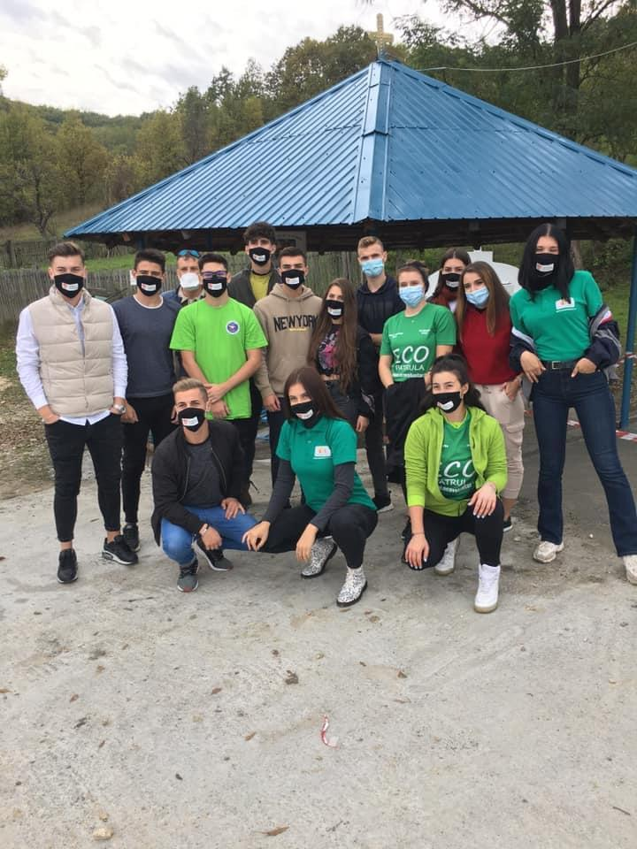
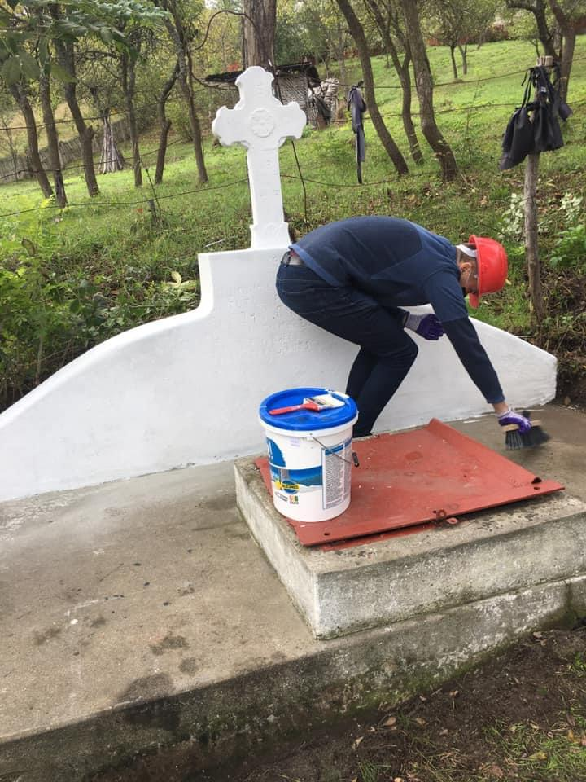
Izvoare la Cheie
Parteneri: OMW Petrom & Primăria Băbana
Locație: Comuna Băbana, jud.Argeș
Data: 22-25 octombrie 2020

Slide 16
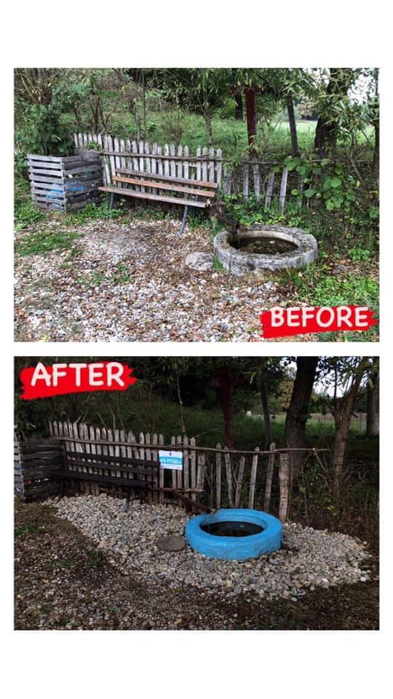
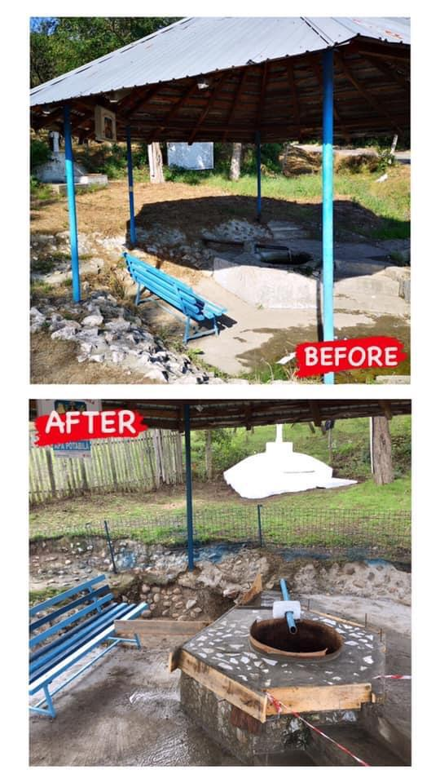
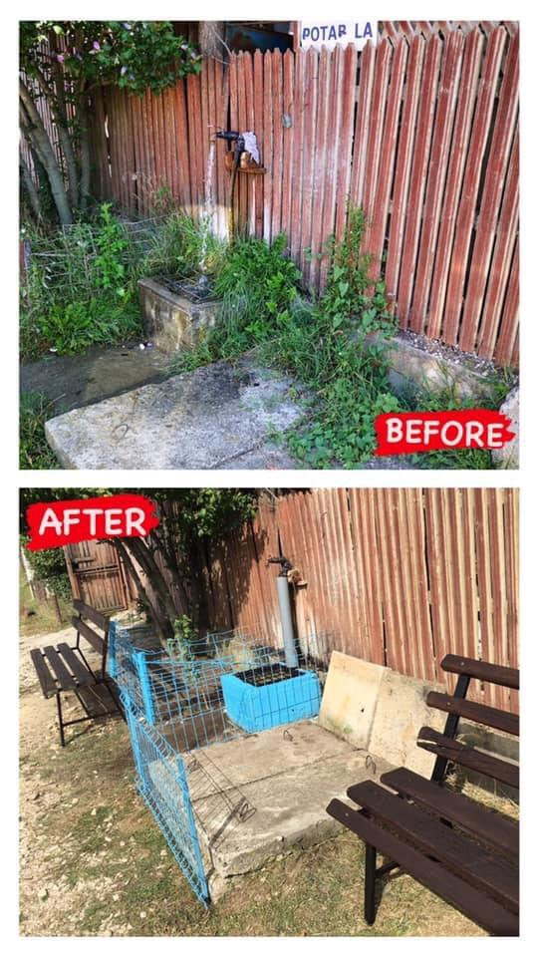
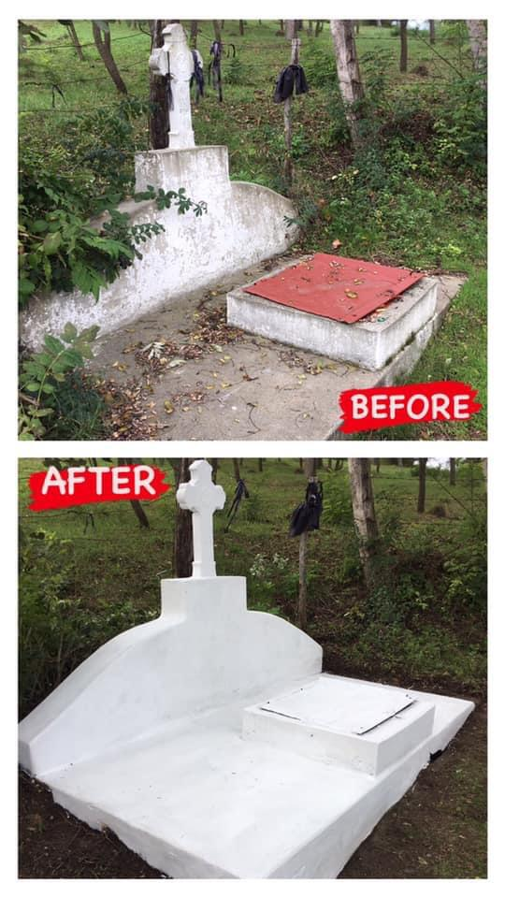
Izvoare la Cheie
Parteneri: OMW Petrom & Primăria Băbana
Locație: Comuna Băbana, jud.Argeș
Data: 25 octombrie 2020

Slide 17
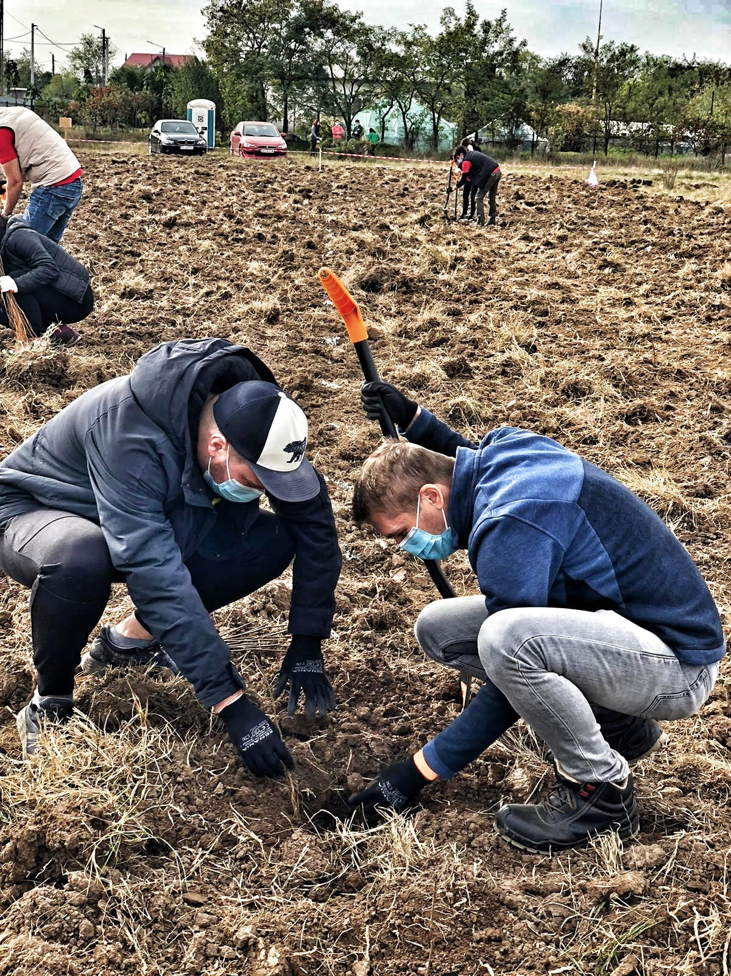
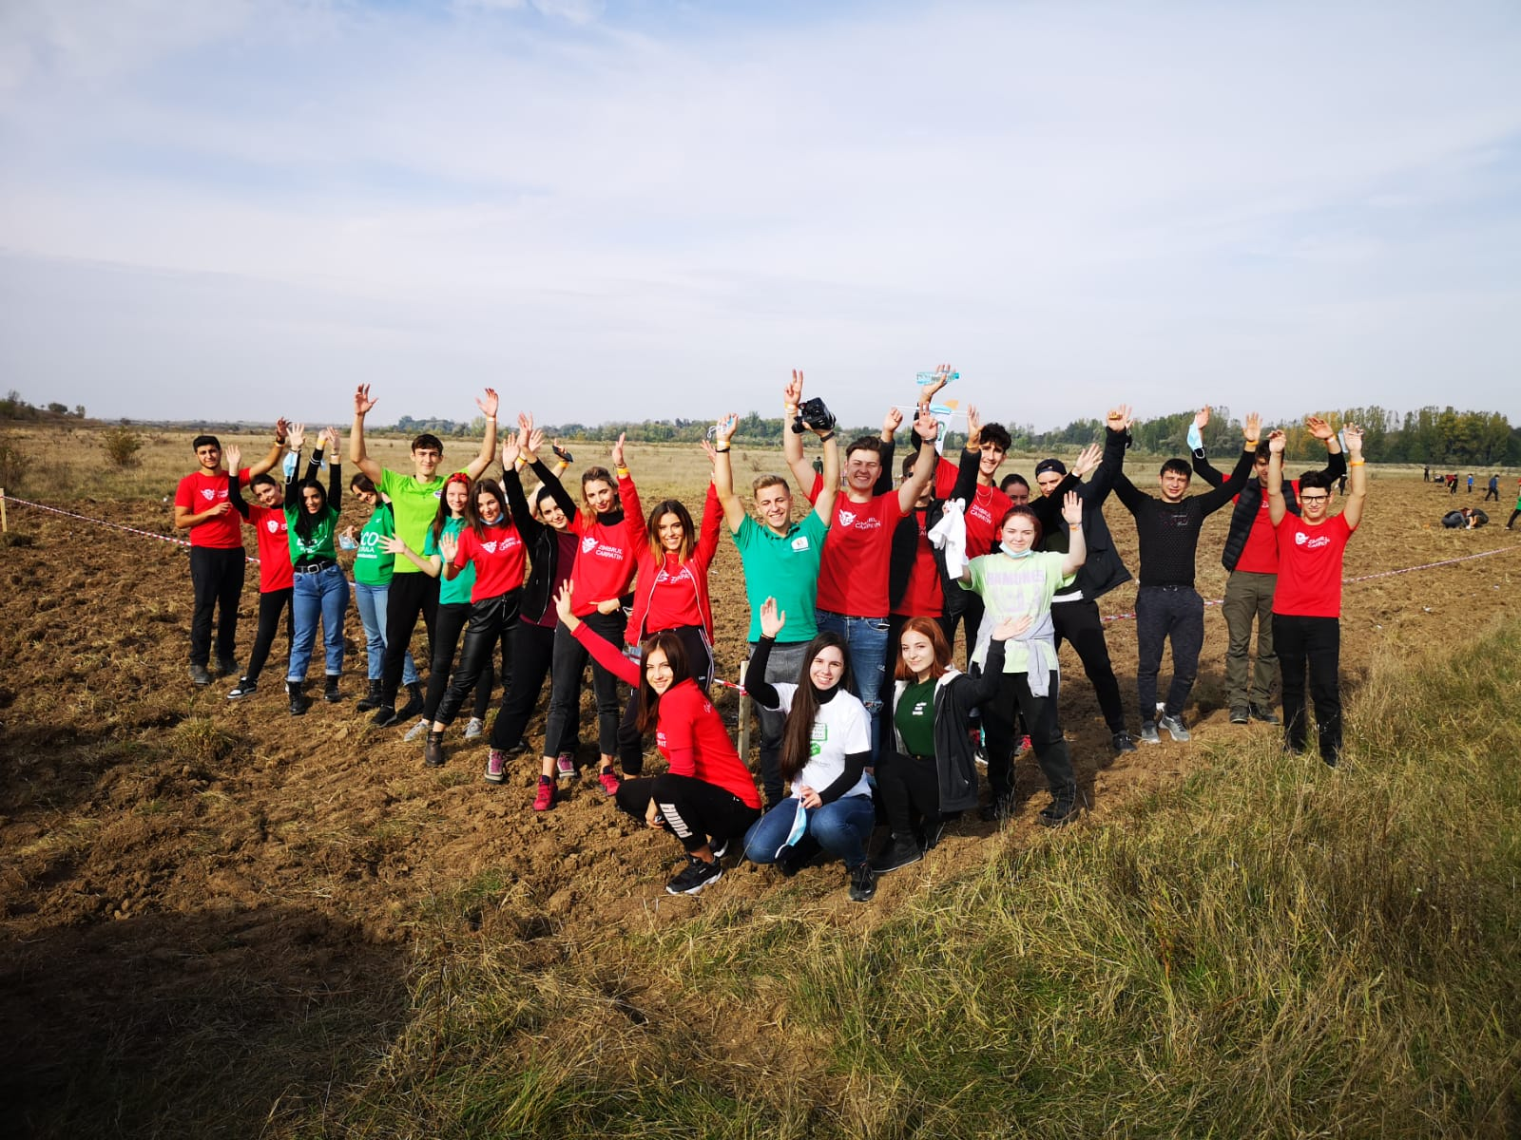
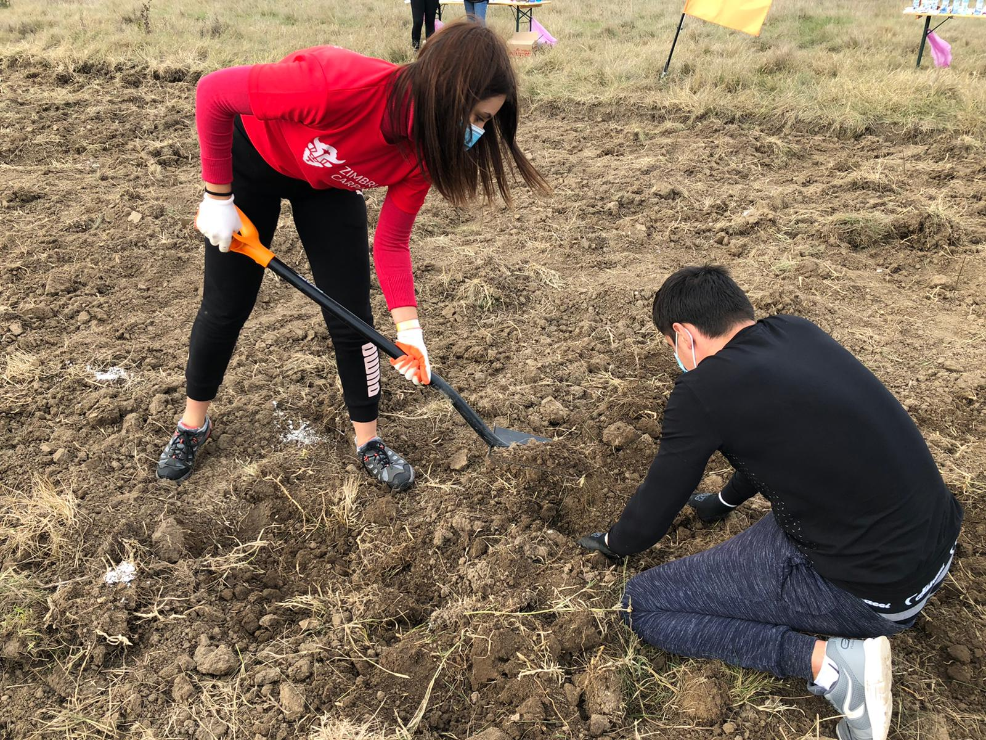
Campanie plantare toamna
Partener: OMV Petrom & Act for Tomorow
Locație: Comuna Vanatorii Mici, jud.Giurgiu
Data: octombrie 2020

Slide 18
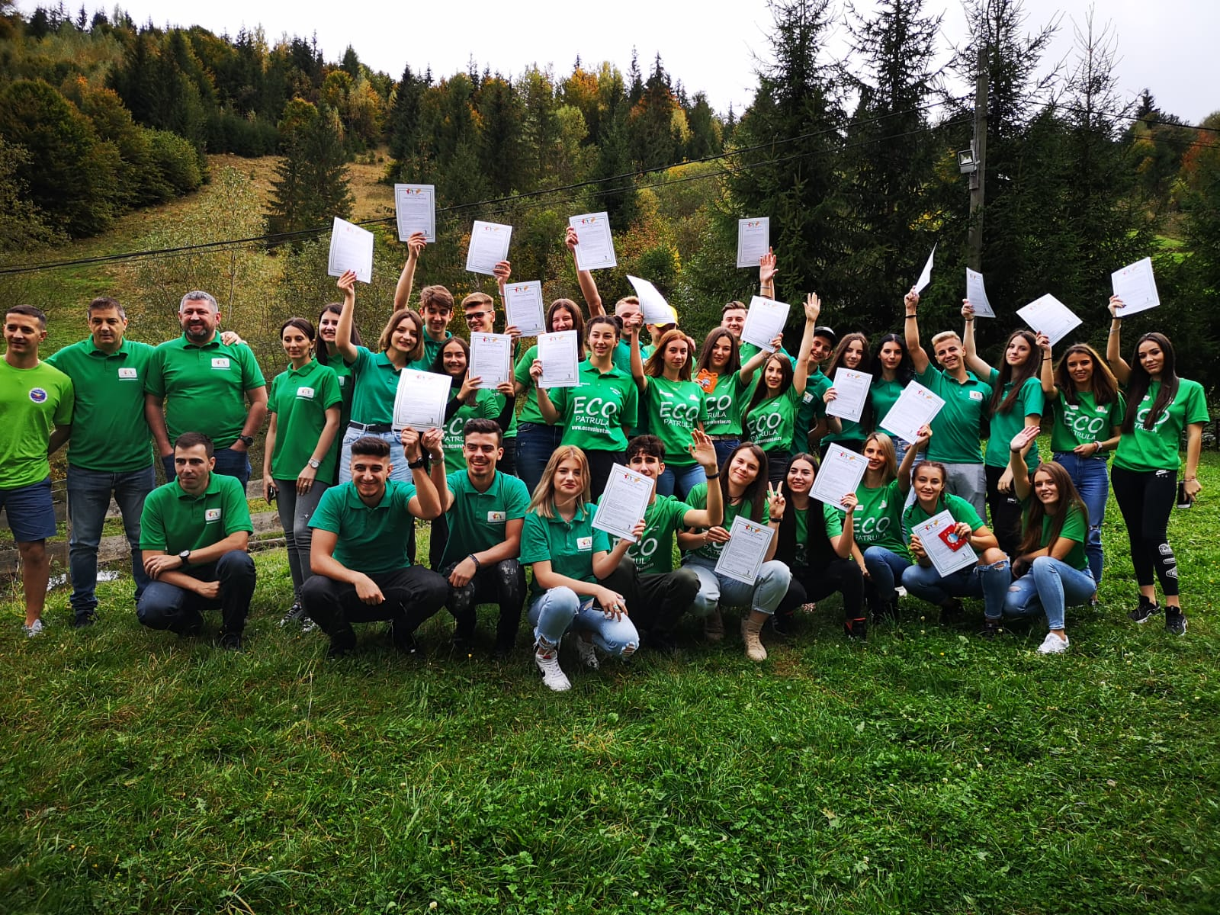
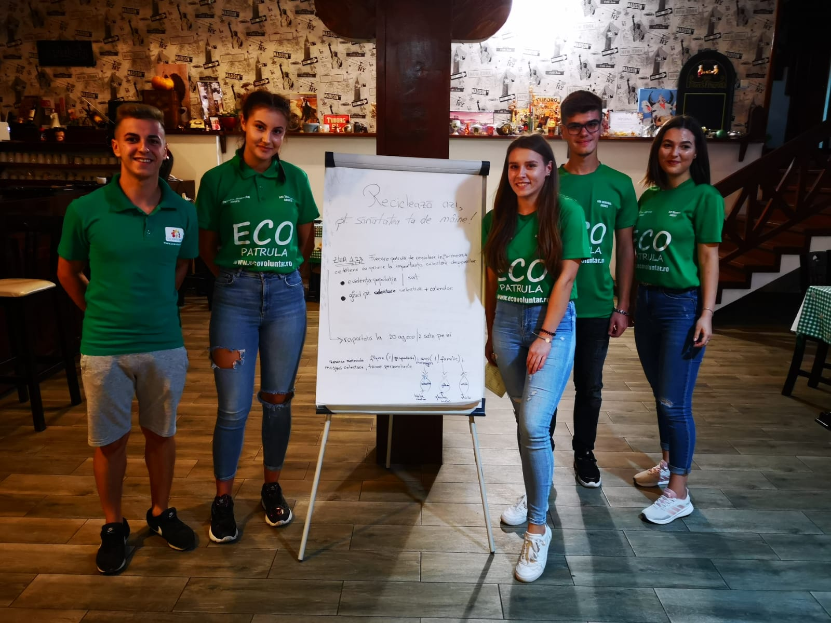
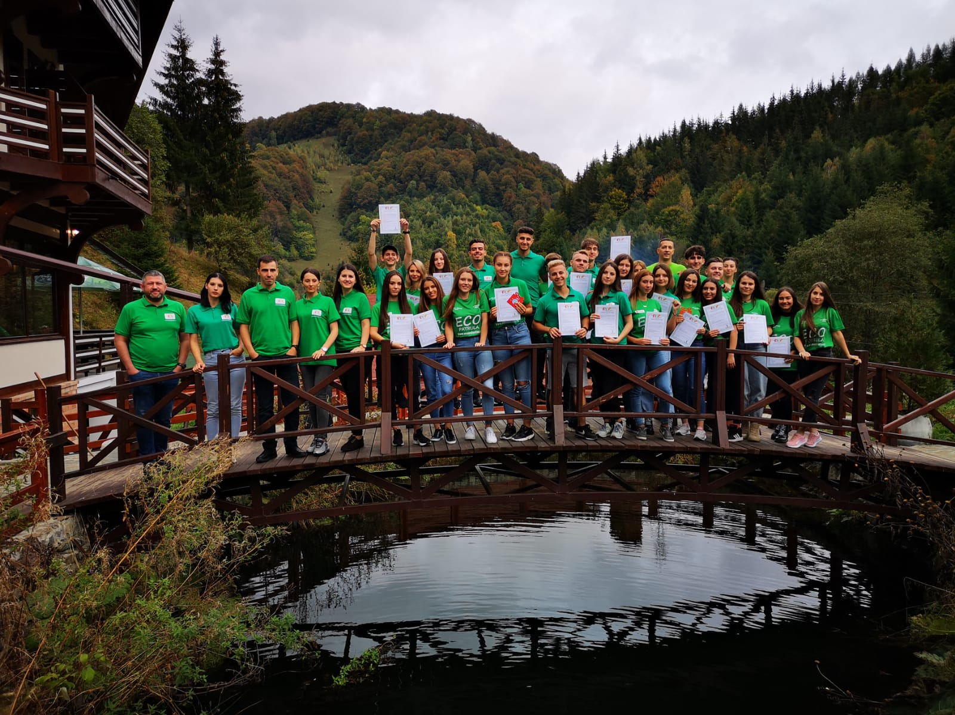
Eco Camp 2020
Partener: ADI Servsal
Locație: Comuna Rucăr, jud.Argeș
Data: 10-14 noiembrie 2020

Slide 19
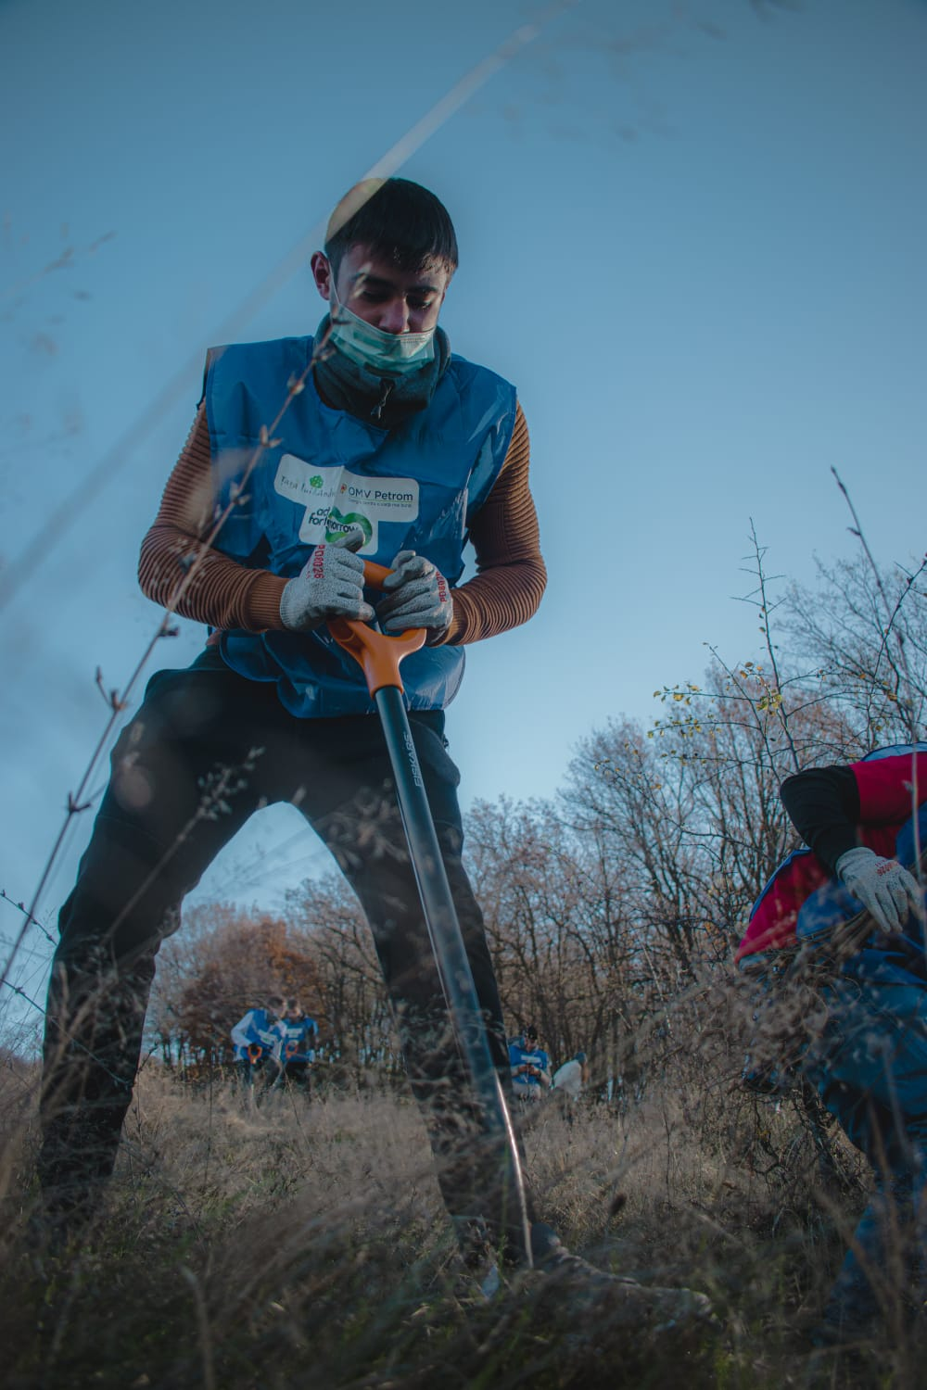
Campanie plantare toamna
Partener: OMV Petrom & Act for Tomorow
Locație: Comuna Budeasa, jud.Argeș
Data: noiembrie 2020

Slide 20
Sporturi Alternative - Karting
Partener: OMV Petrom
Locație: RomExpo, Bucuresti
Data: noiembrie 2020

Slide 21
Spiridusii Mosului
Partener: OMW Petrom
Locație: Comuna Spineni, jud.Olt
Data: 22 decembrie 2020

Slide 22
Spiridusii Mosului
Partener: OMW Petrom
Locație: Comuna Spineni, jud.Olt
Data: 22 decembrie 2020

Slide 23
Campanie de Crăciun
Partener: Consiliul Elevilor Arges & Radio Muntenia MFM
Locație: 10 localitati din Arges
Data: 23-25 decembrie 2020

